Slide 1


ОТЧЕТ
МКУ «Отдел образования Алексеевского муниципального района Республики Татарстан»
с 22 по 28 ноября 2021 года

Slide 2
Посещение учреждений культуры в рамках федерального проекта
«Пушкинская карта»

Slide 3
Занятия в учреждениях образования педагоги-психологи, логопед
Алексеевская начальная школа-детский сад №4 ,Алексеевская СОШ №1
Школы: тестирование по профориентации
Индивидуальные занятия по развитию речи (логопед)

Slide 4
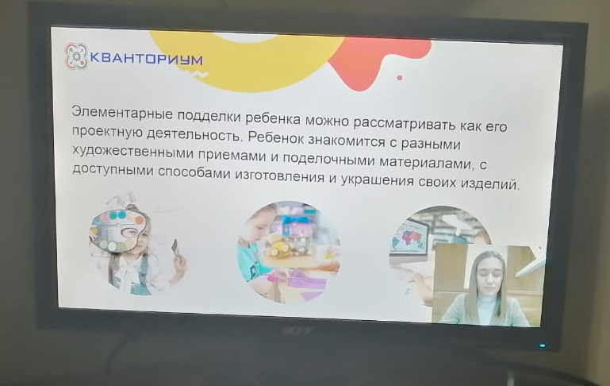



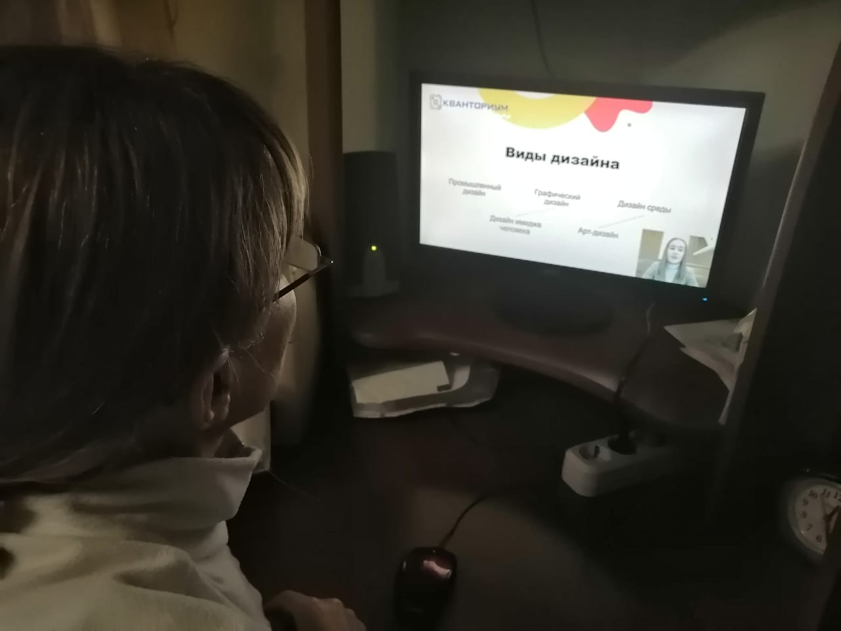
Центр детского творчества
Участие в работе республиканского вебинара «Ведение в сферу дизайна. С чего лучше всего начать? Какие инструменты больше всего подходят детям в образовательном процессе»

Slide 5
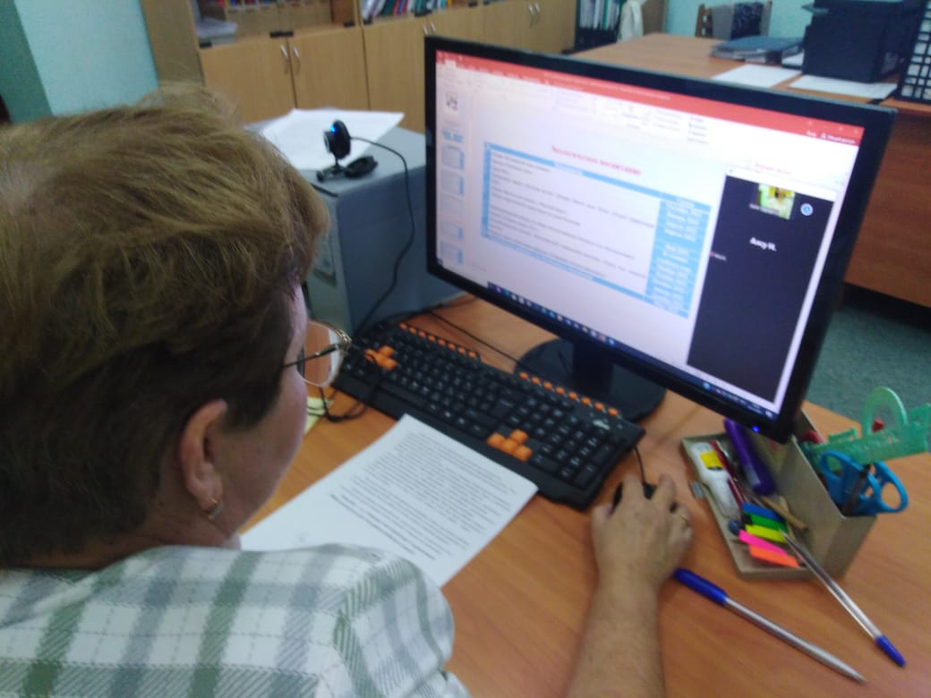
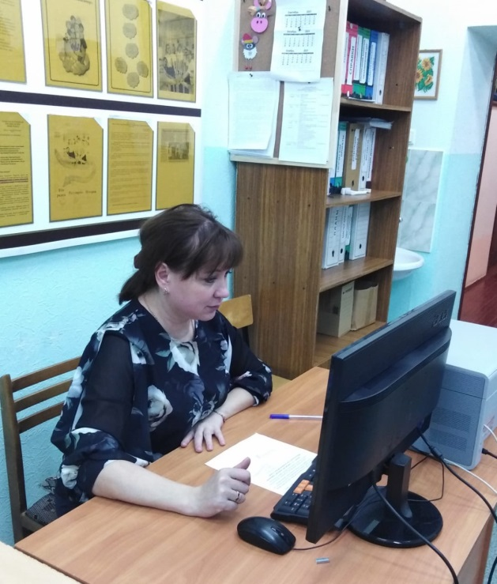
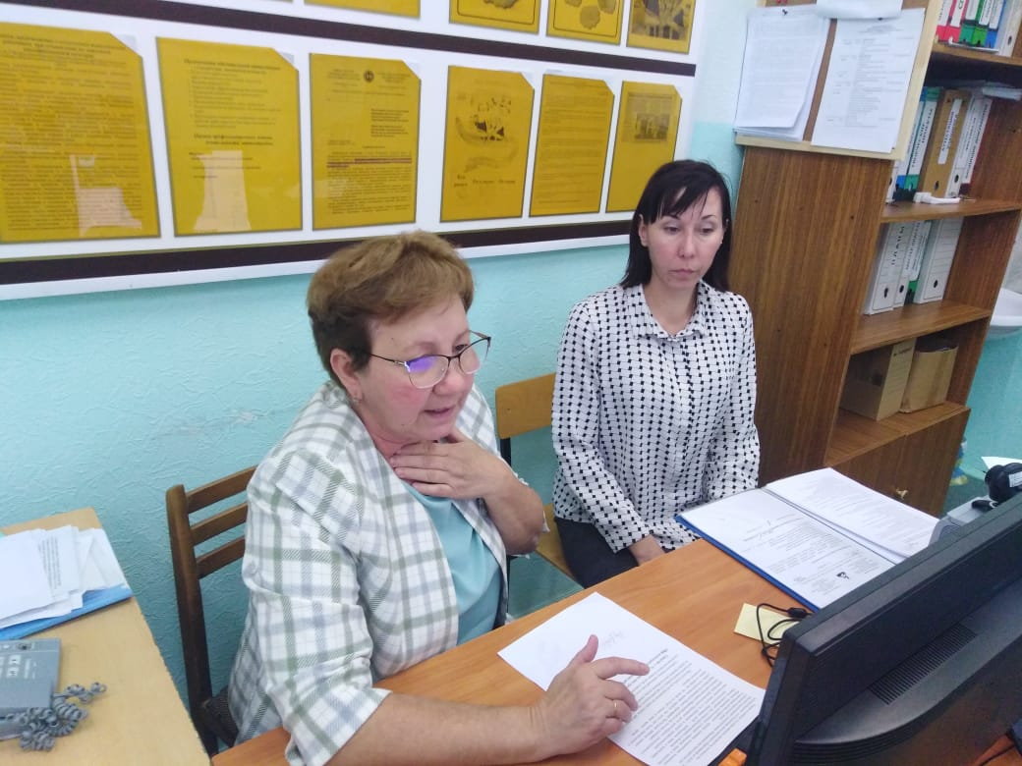
(25.11.2021)
Заседание районного методического объединения педагогов дополнительного образования
МБУДО «Центр детского творчества»
Алексеевского муниципального района
«Социализация детей и подростков в современном обществе»
Организовано на платформе ZООM

Slide 6
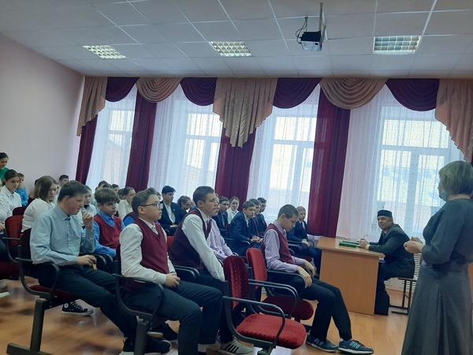
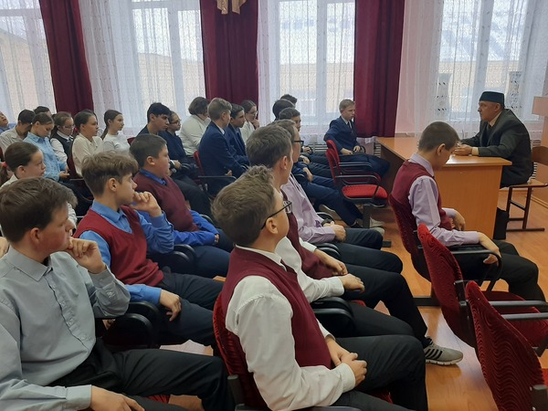
(25.11.2021) МБОУ «Билярская СОШ»
Встреча с Ануром–Хазратом в рамках федерального оперативно-профилактического мероприятия «С ненавистью и ксенофобией нам не по пути»

Slide 7

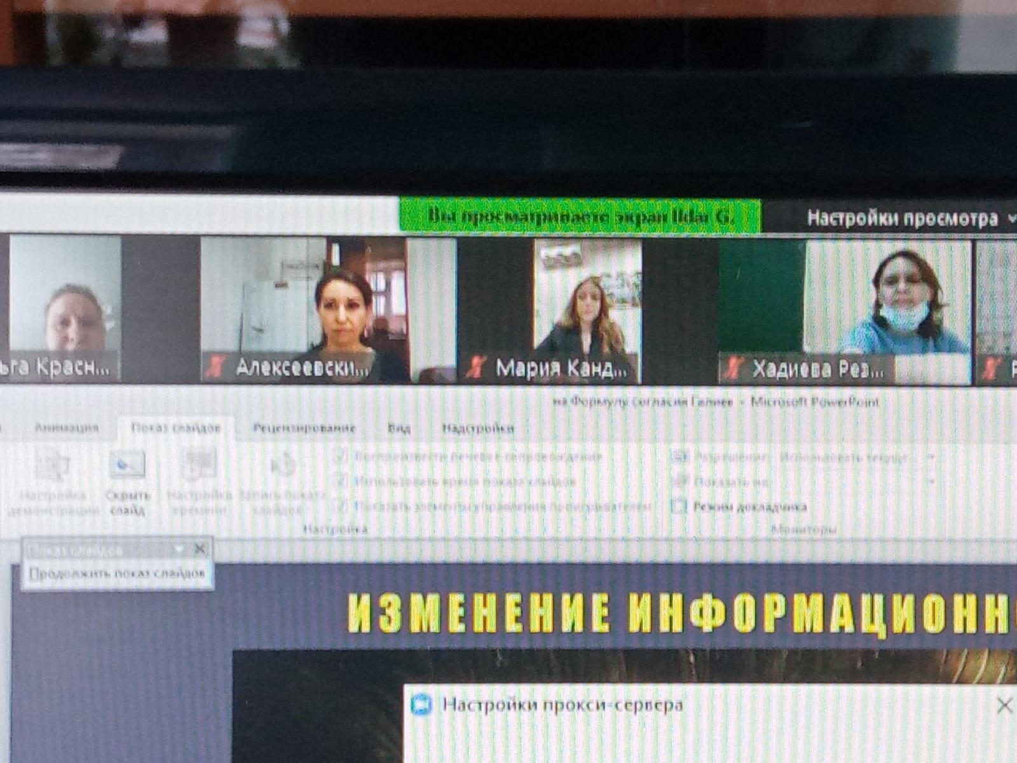
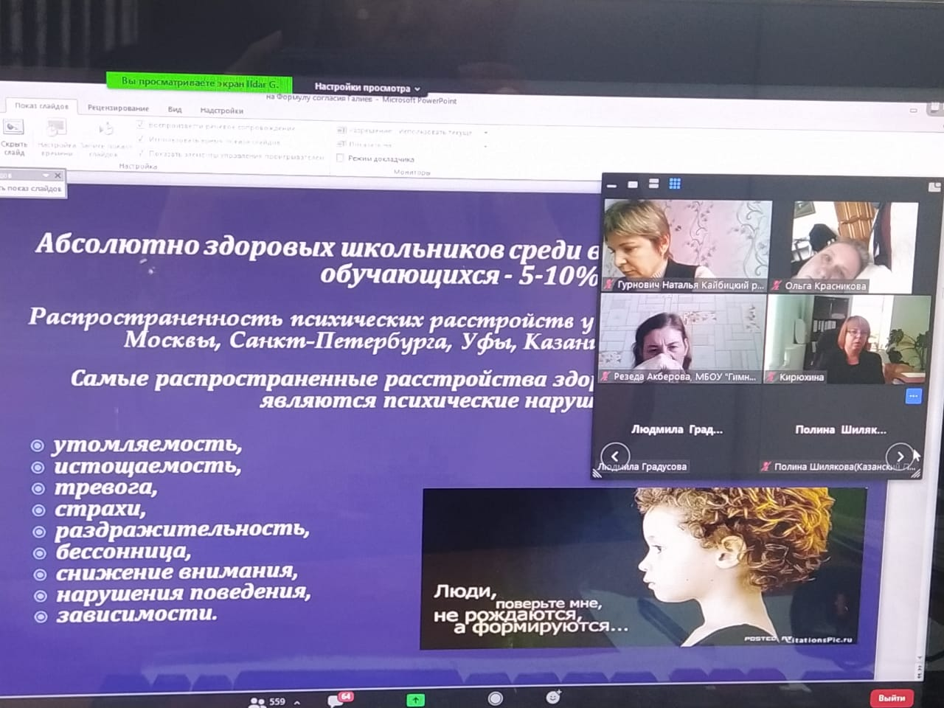
(25.11.2021-27.11.2021)
Онлайн - республиканский Форум «Концепция безопасного интернета» участники: отдел образования, заместители директоров по воспитательной работе

Slide 8

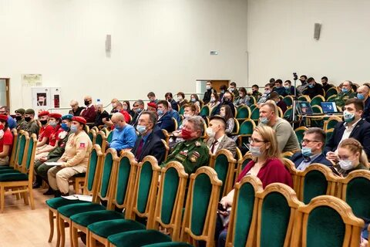
(27.11.2021) г.Казань,ТИСБИ
III Национальная научно-практическая конференция
«Аспекты патриотического воспитания в свете развития общественного движения
«ЮНАРМИЯ»
А.А.Чугуров, начальник районного штаба «Юнармия»

Slide 9

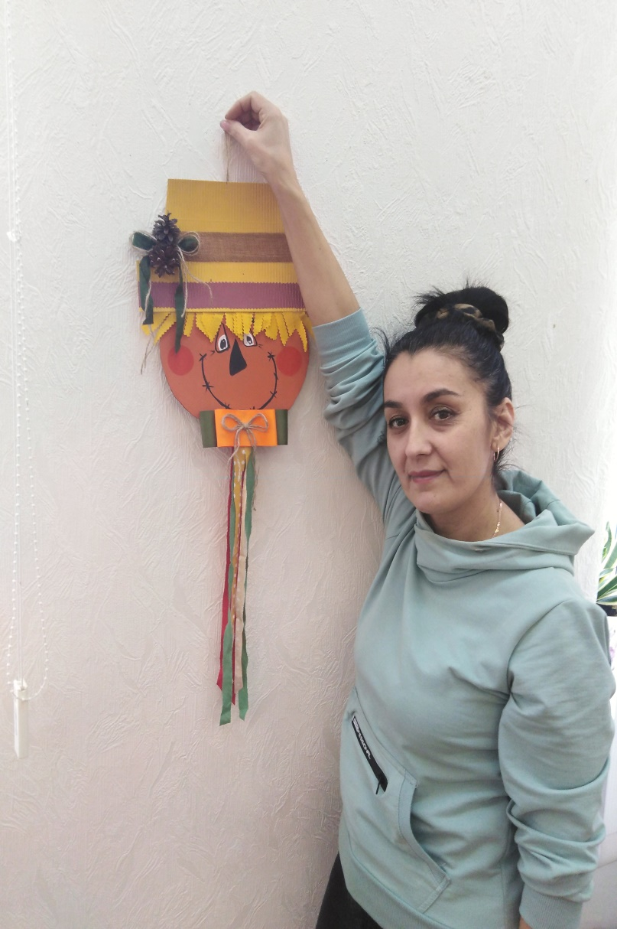
Участие в Республиканском творческом конкурсе среди педагогов дополнительного образования «Затейница-осень» в номинации «Декоративно-прикладное творчество»
Алия Меркулова, педагог доп.образования ЦДТ

Slide 10
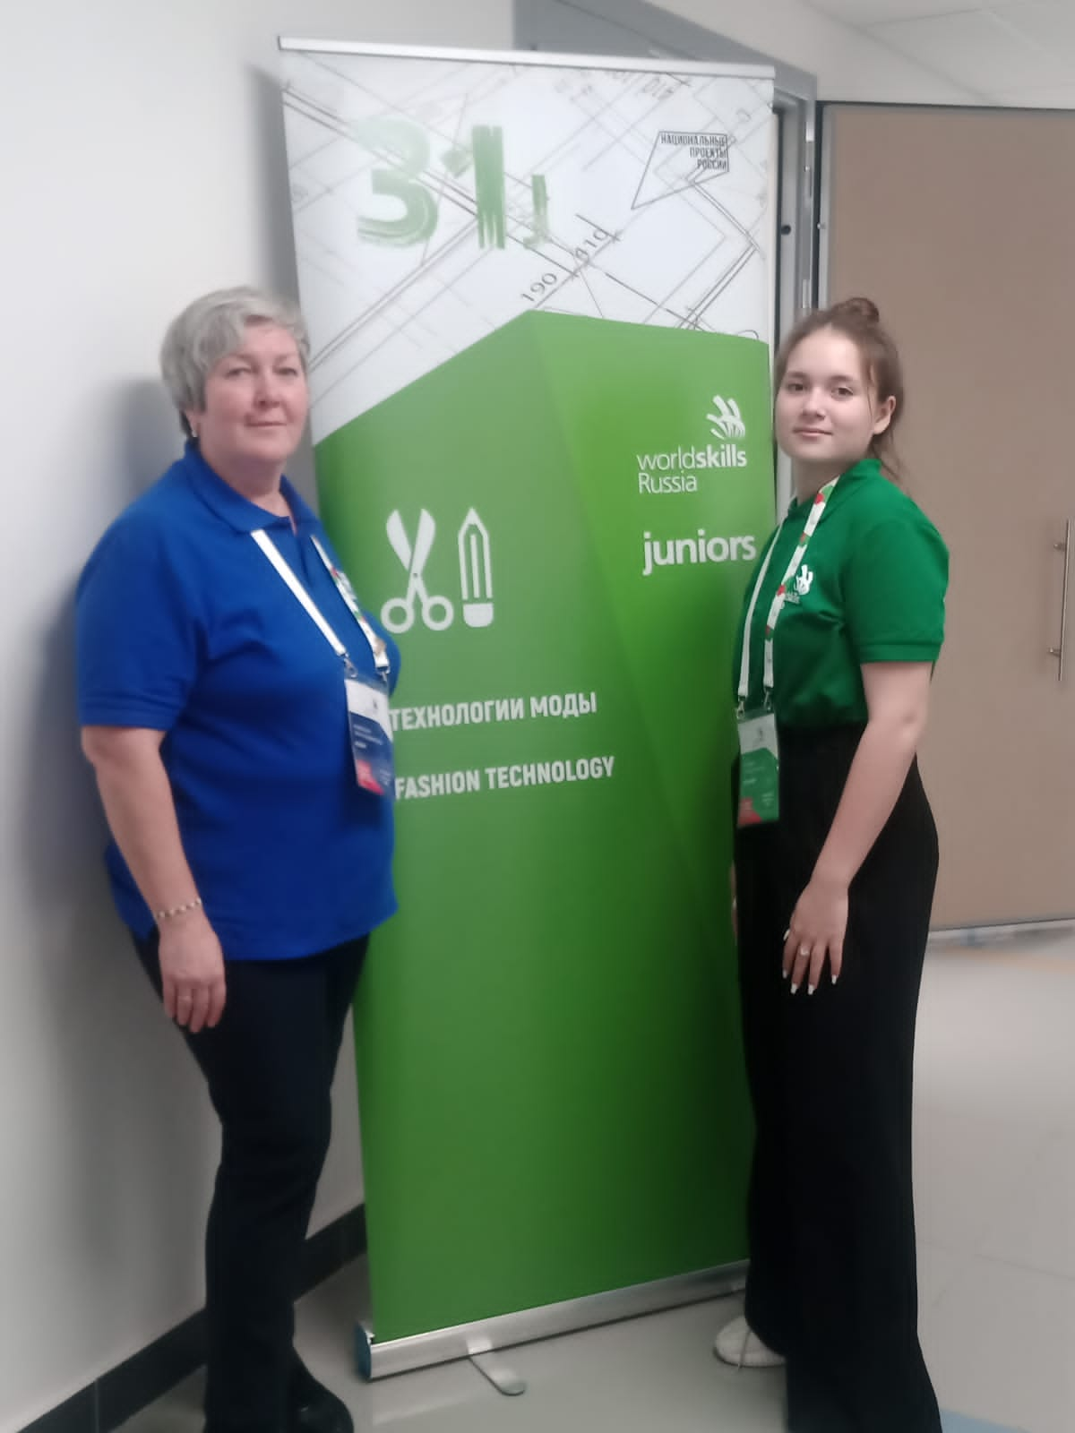
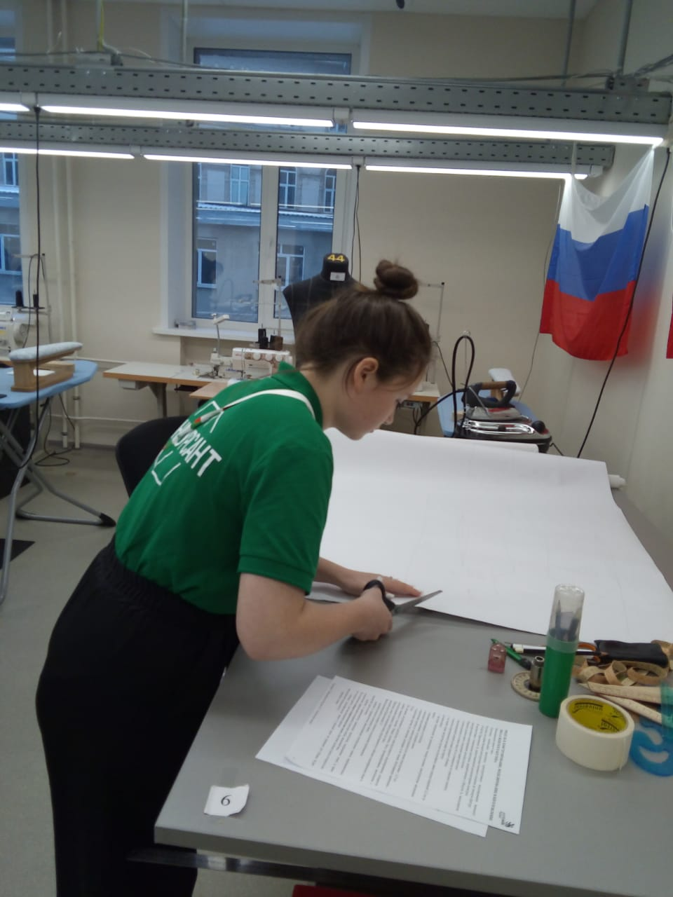
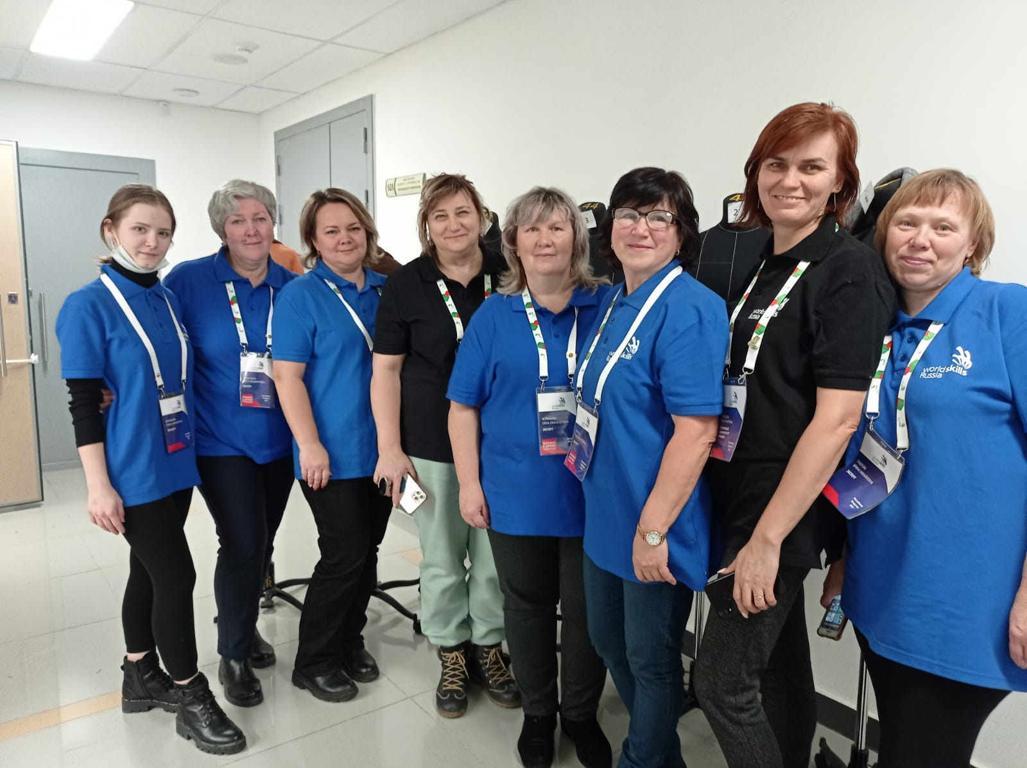
(22.11.2021-26.11.2021)
Казанский колледж технологии и дизайна
Региональный чемпионат «Молодые профессионалы» руководитель: О.В.Романченко, учитель АСОШ №1
Компетенция
" Технология моды"
(юниоры 11-14 лет)
Гульназ Идрисова, ученица МБОУ АСОШ№1
Эксперты РТ

Slide 11
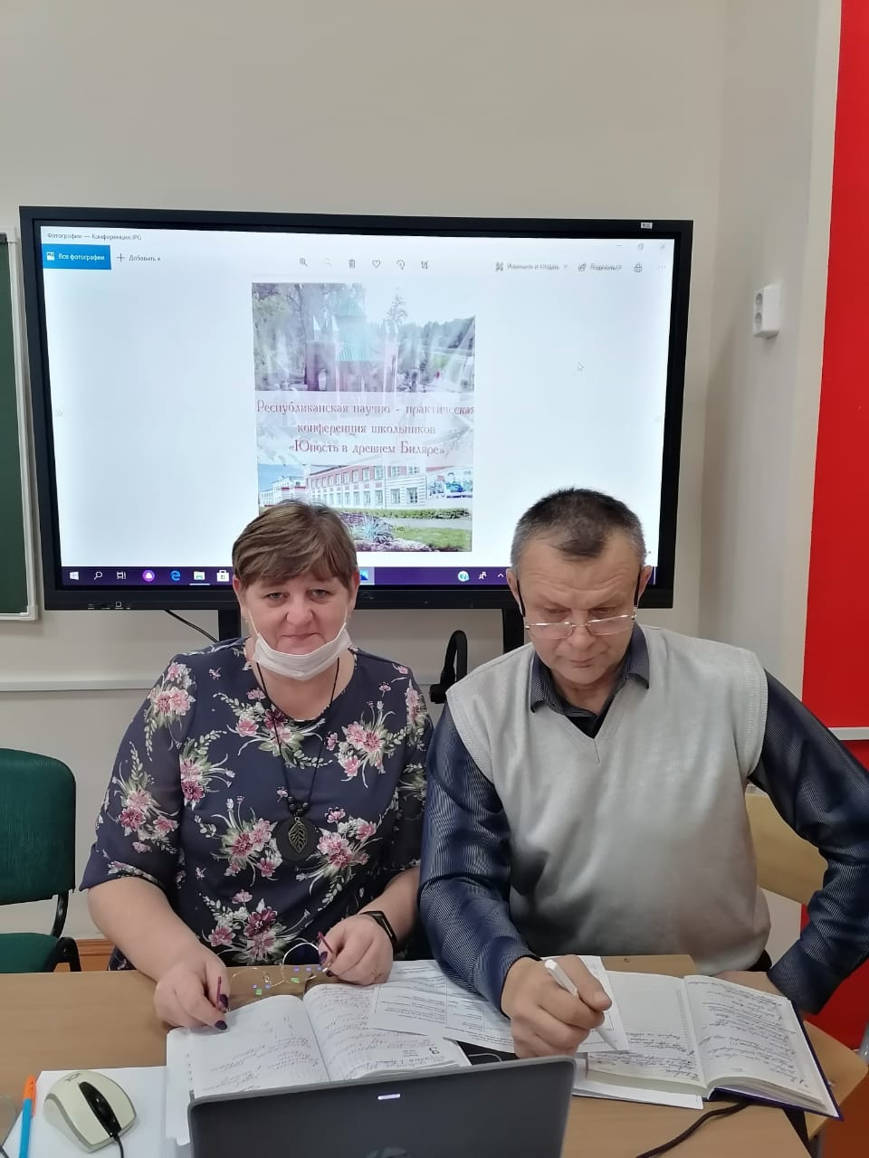
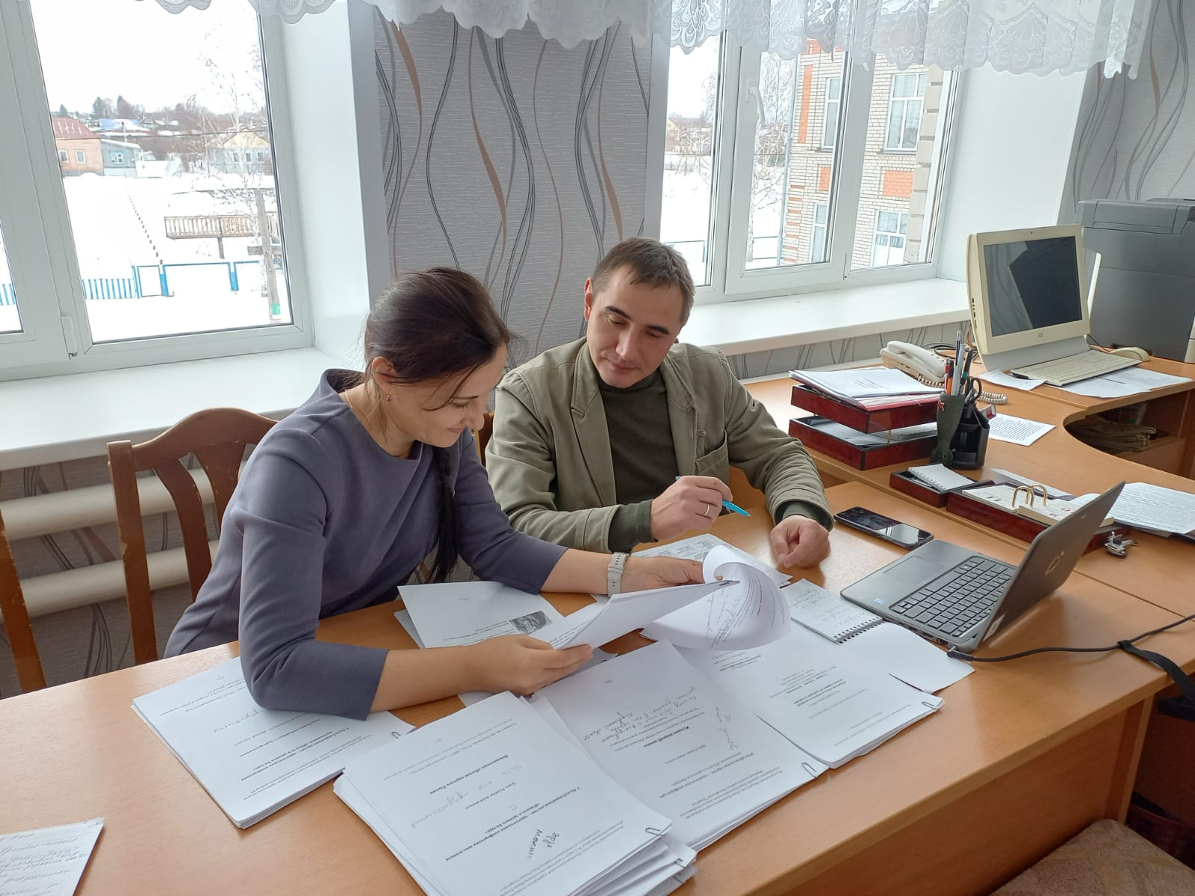
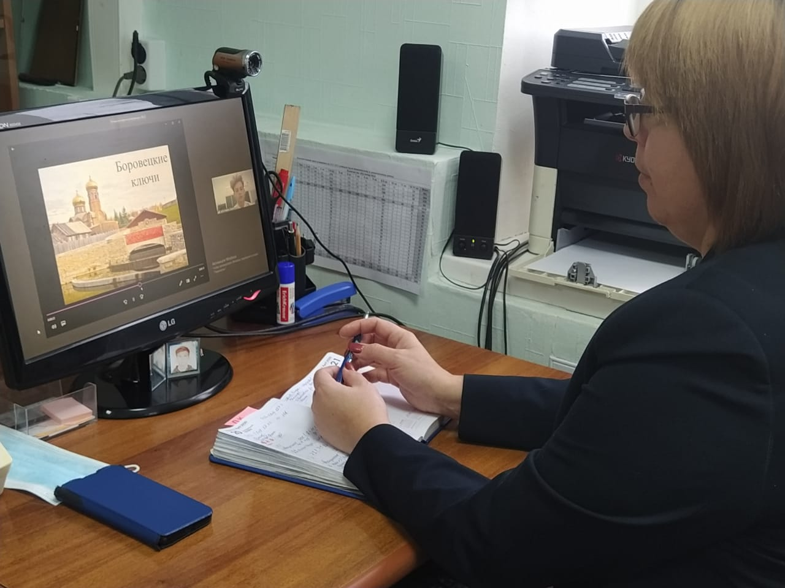
(26.11.2021) МБОУ «Билярская СОШ»
Научно-республиканская конференция «Юность в Древнем Биляре» всего участников - 96 чел. из 20 районов

Slide 12
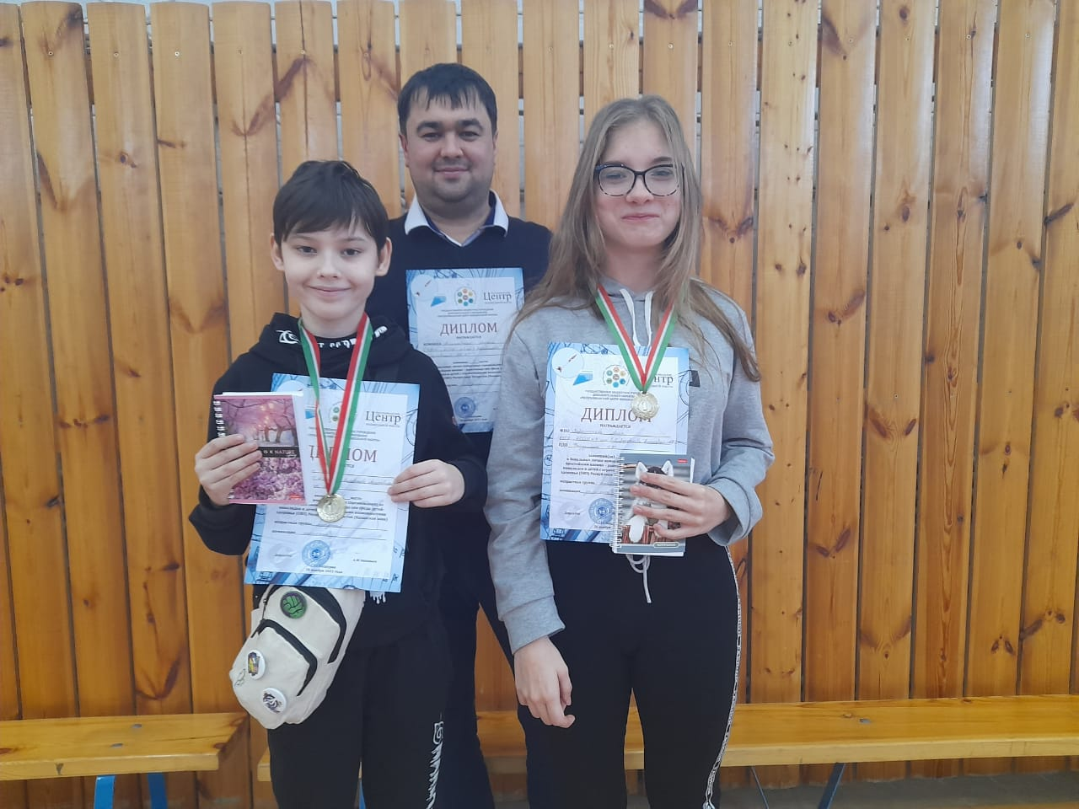
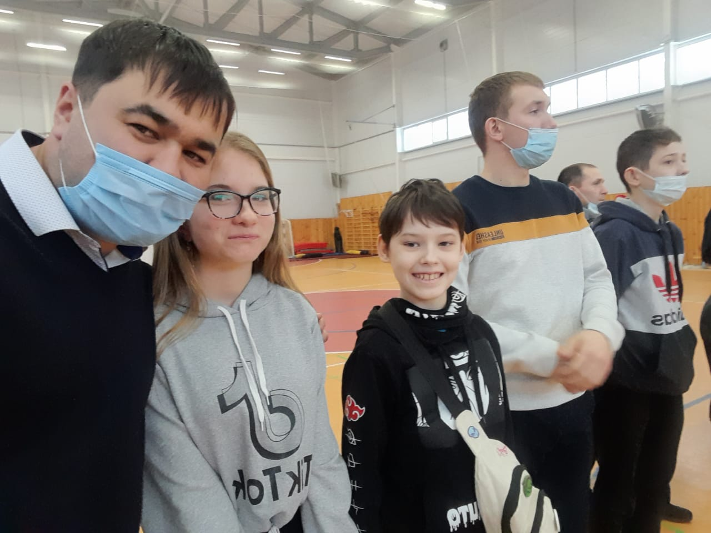
(26.11.2021)
Сабинский район, ГБОУ «Икшурминская кадетская школа-интернат им. Байкиева К.С. зональные лично-командные соревнования по простейшим пневмо - ракетомоделям среди детей с ОВЗ
1 место ПОБЕДИТЕЛИ МБОУ АСОШ №3 им.Г.С.Боровикова
Руководитель: Н.Ф.Файзуллин
Анна Парамонова Роман Смелик

Slide 13
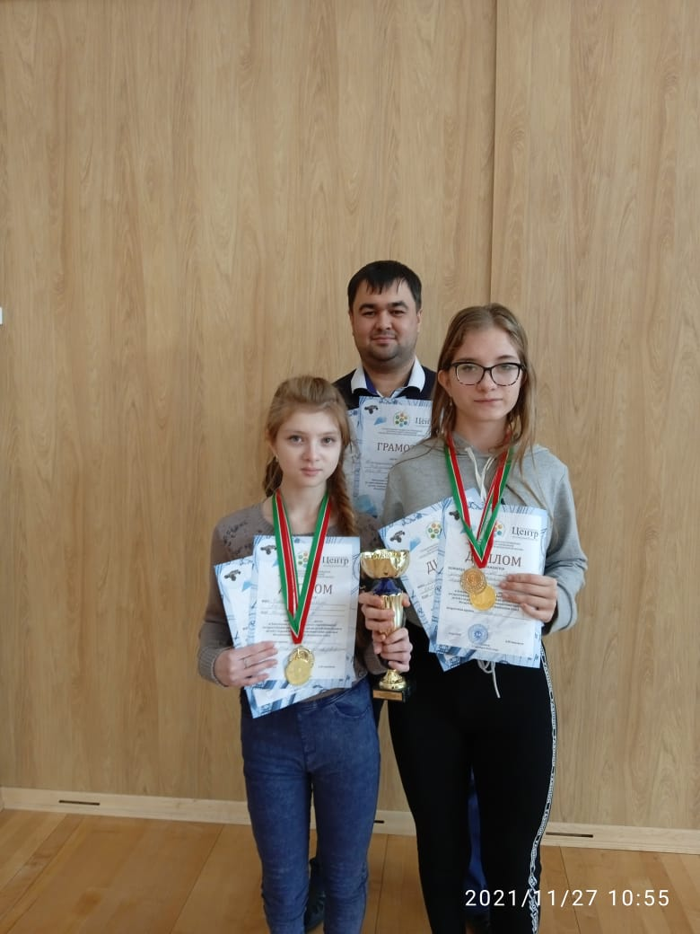
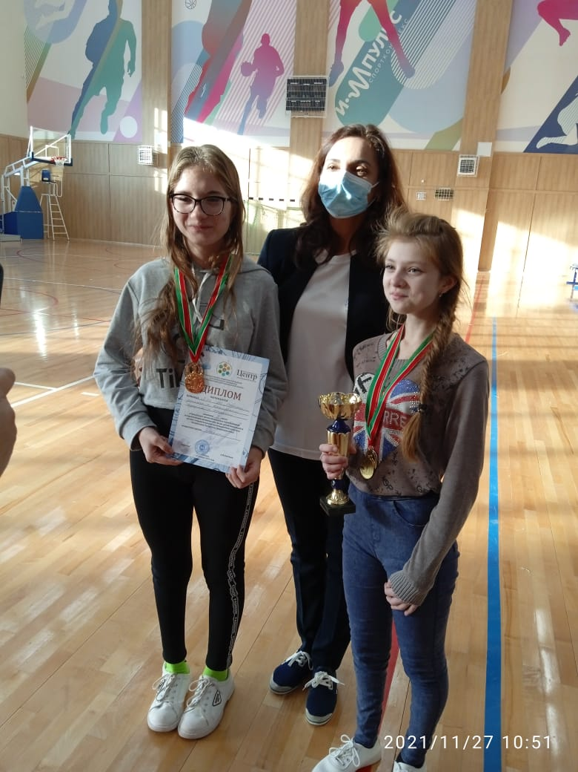
(27.11.2021) Буинский район республиканские соревнования по простейшим авто - моделям среди детей инвалидов и детей ОВЗ
1 место ПОБЕДИТЕЛИ воспитанники Станции детского юношеского туризма и экскурсий
Руководитель: Н.Ф.Файзуллин
Анна Парамонова, Елизавета Черкесова
Общее командное 1 место

Slide 14
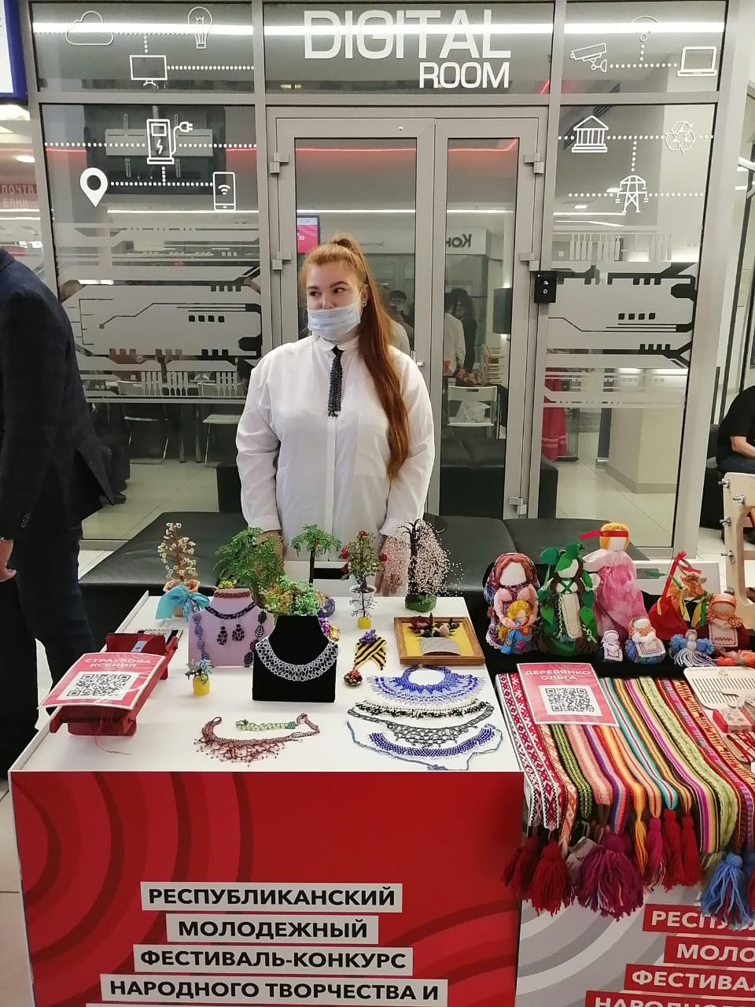
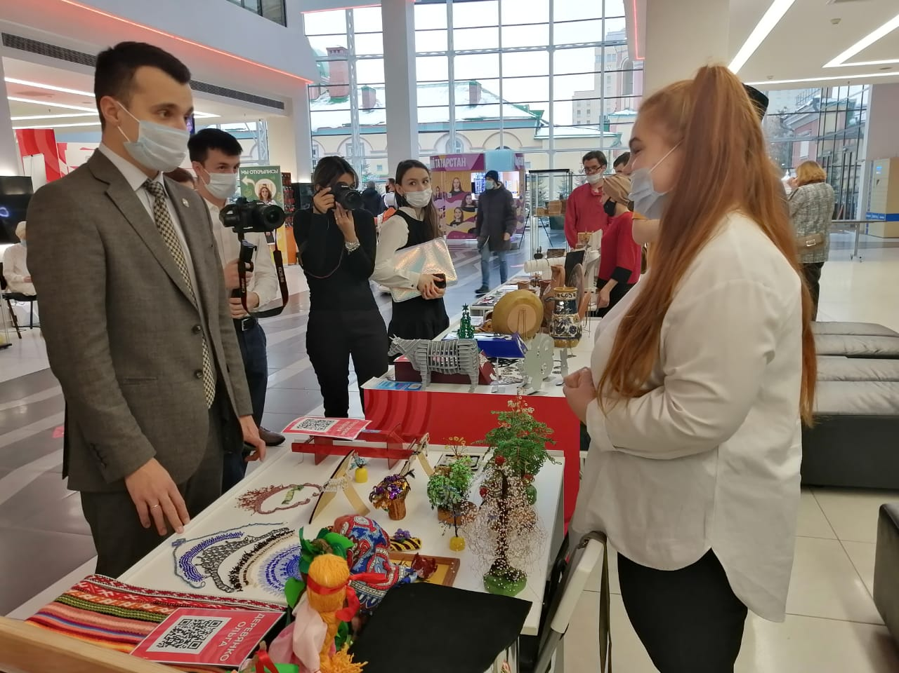
(26.11.2021) г.Казань IT-ПАРК финал Республиканского фестиваля-конкурса народного творчества и декоративно-прикладного искусства.
Педагог дополнительного образования Центра Детского Творчества на базе Билярской школы: Н.И.Елдашева

Slide 15
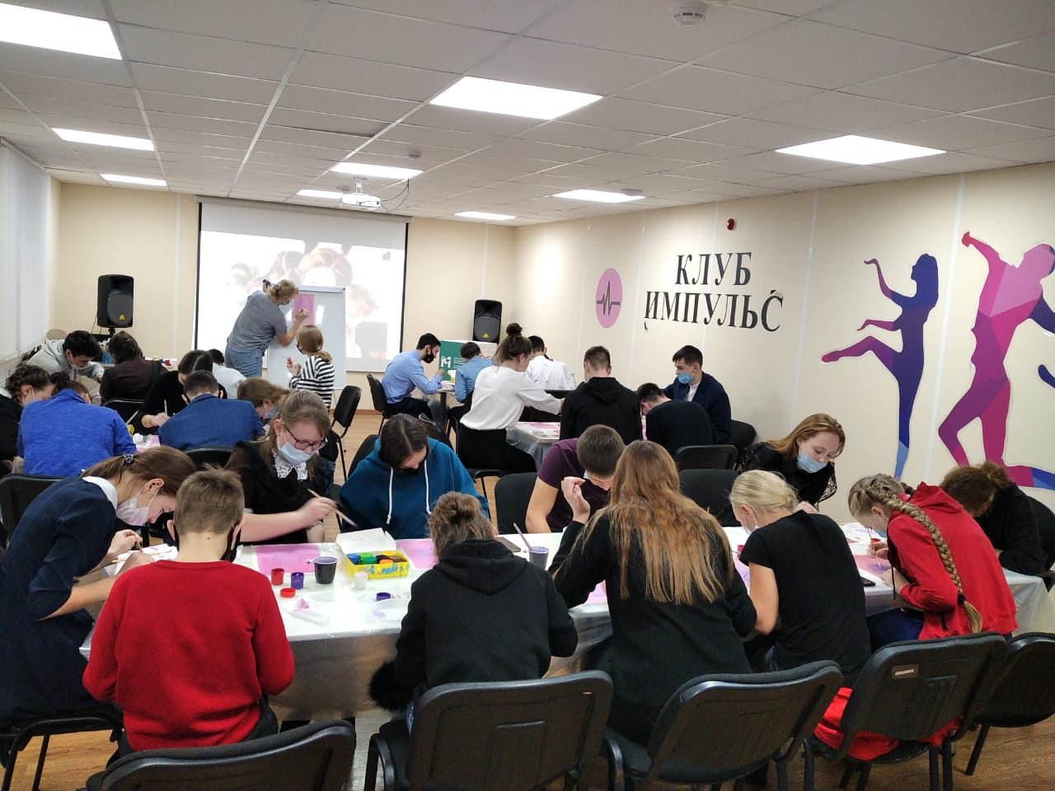
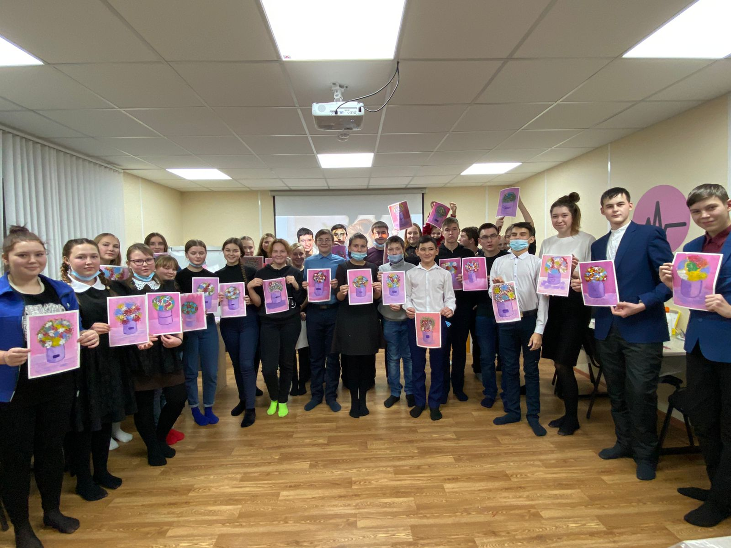
(26.11.2021)
ПК «ИМПУЛЬС» учащиеся Куркульской СОШ, Среднетиганской СОШ, Большетиганской ООШ

Slide 16
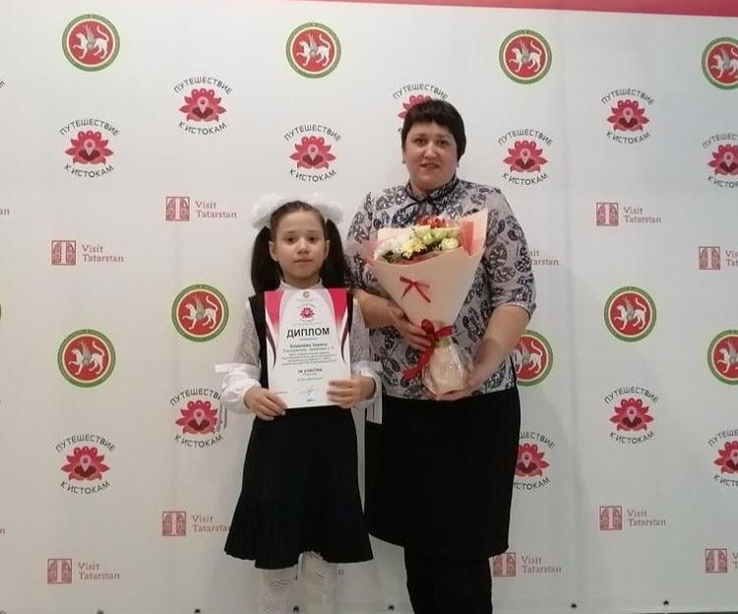
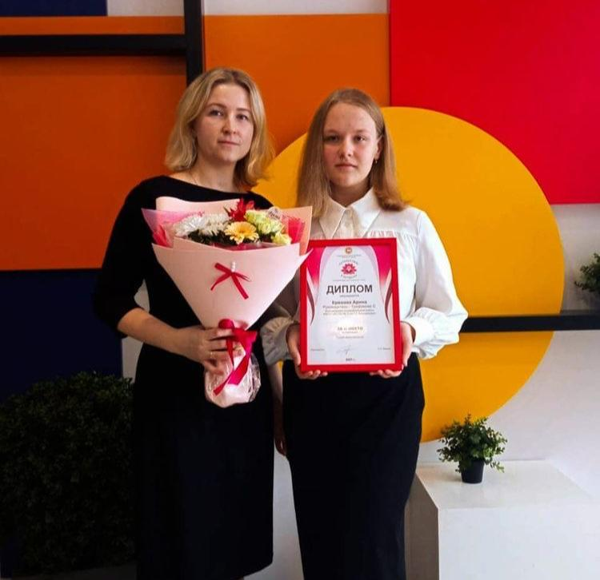
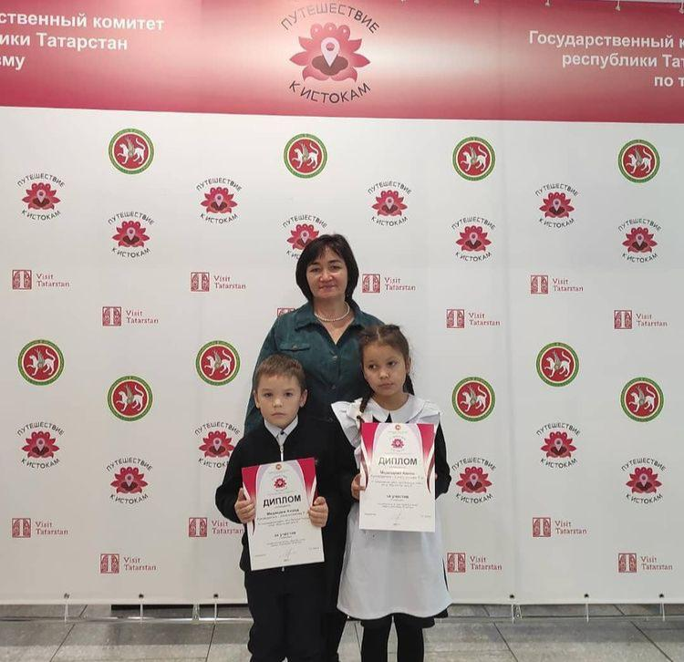
(25.11.2021) г.Казань, Культурный Центр «Сайдаш» награждение по итогам XII республиканского конкурса
«Путешествие к истокам»
Победитель: 3 место Арина Кривова, ученица АСОШ №3,
Призеры:
Ахмед Медведев, Амина Медведева, учащиеся Большетиганская ООШ,
Макар Ильин, Татьяна Уленгова, Егор Борюшкин, Эльмир Биктимиров, учащиеся Шаминской ООШ,
Зарина Камалова, ученица Среднетиганской СОШ

Slide 17
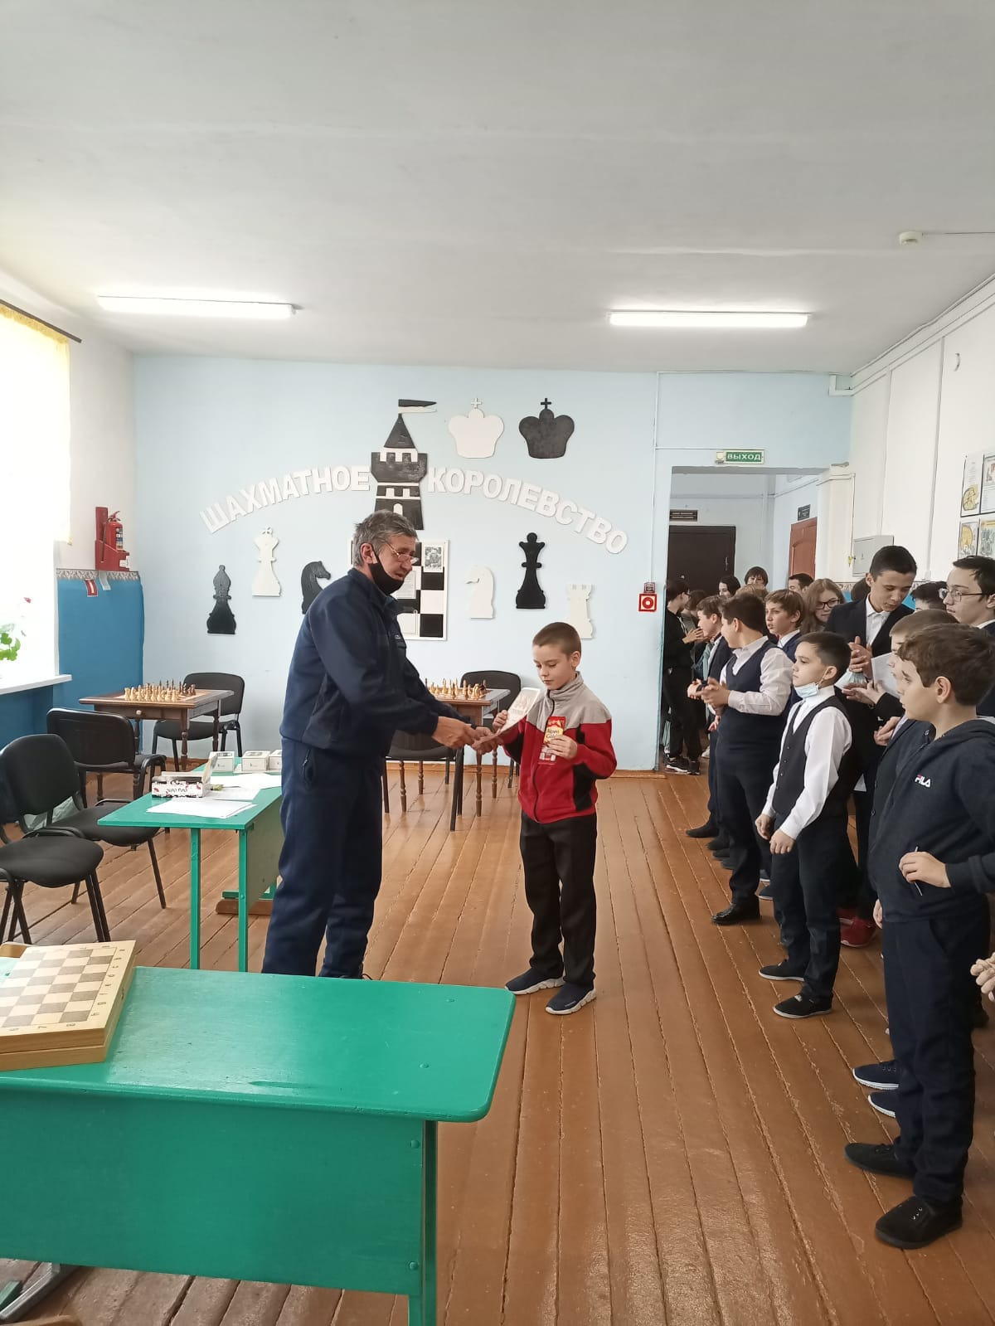
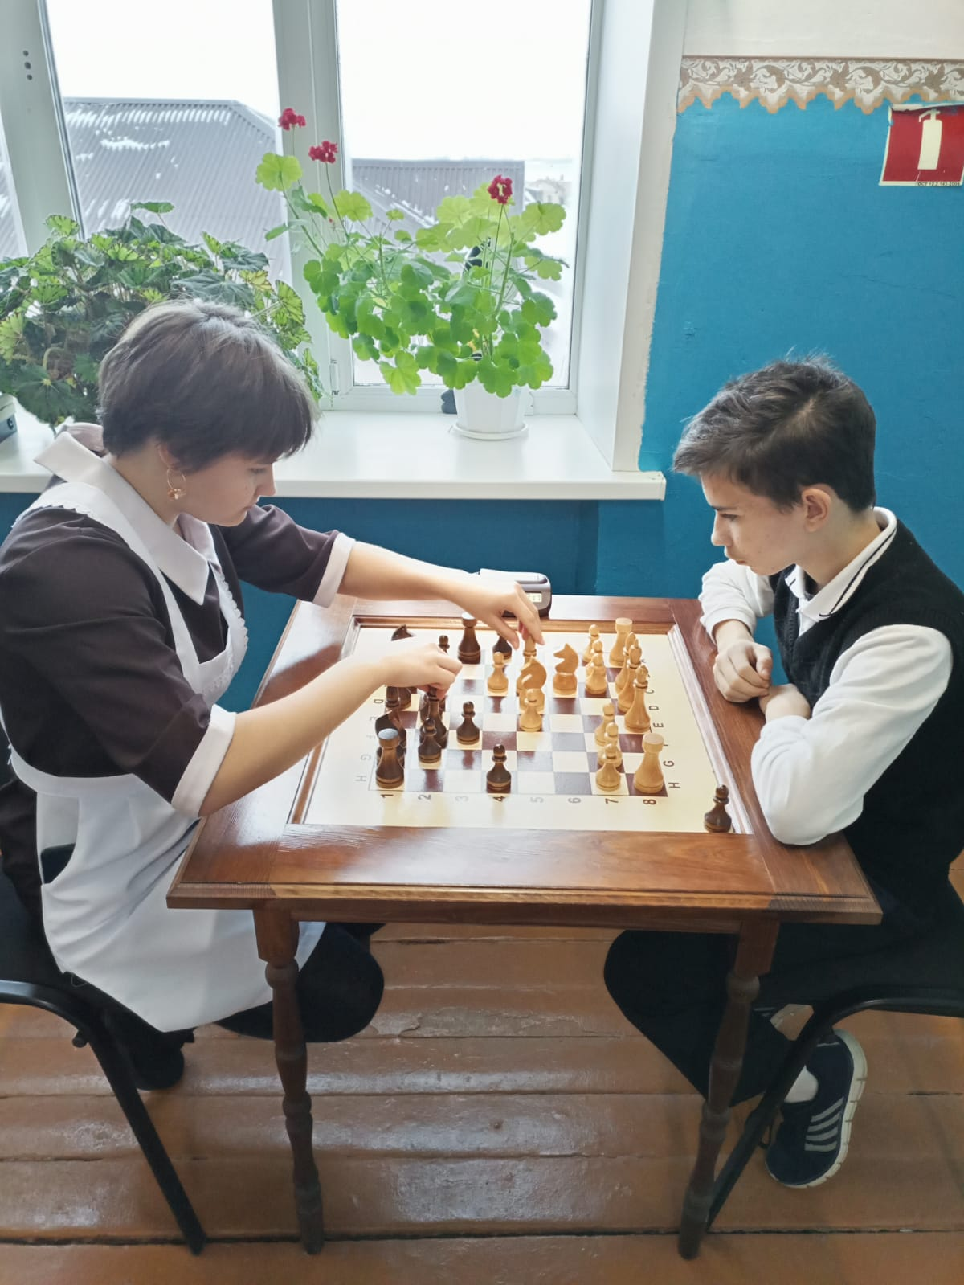
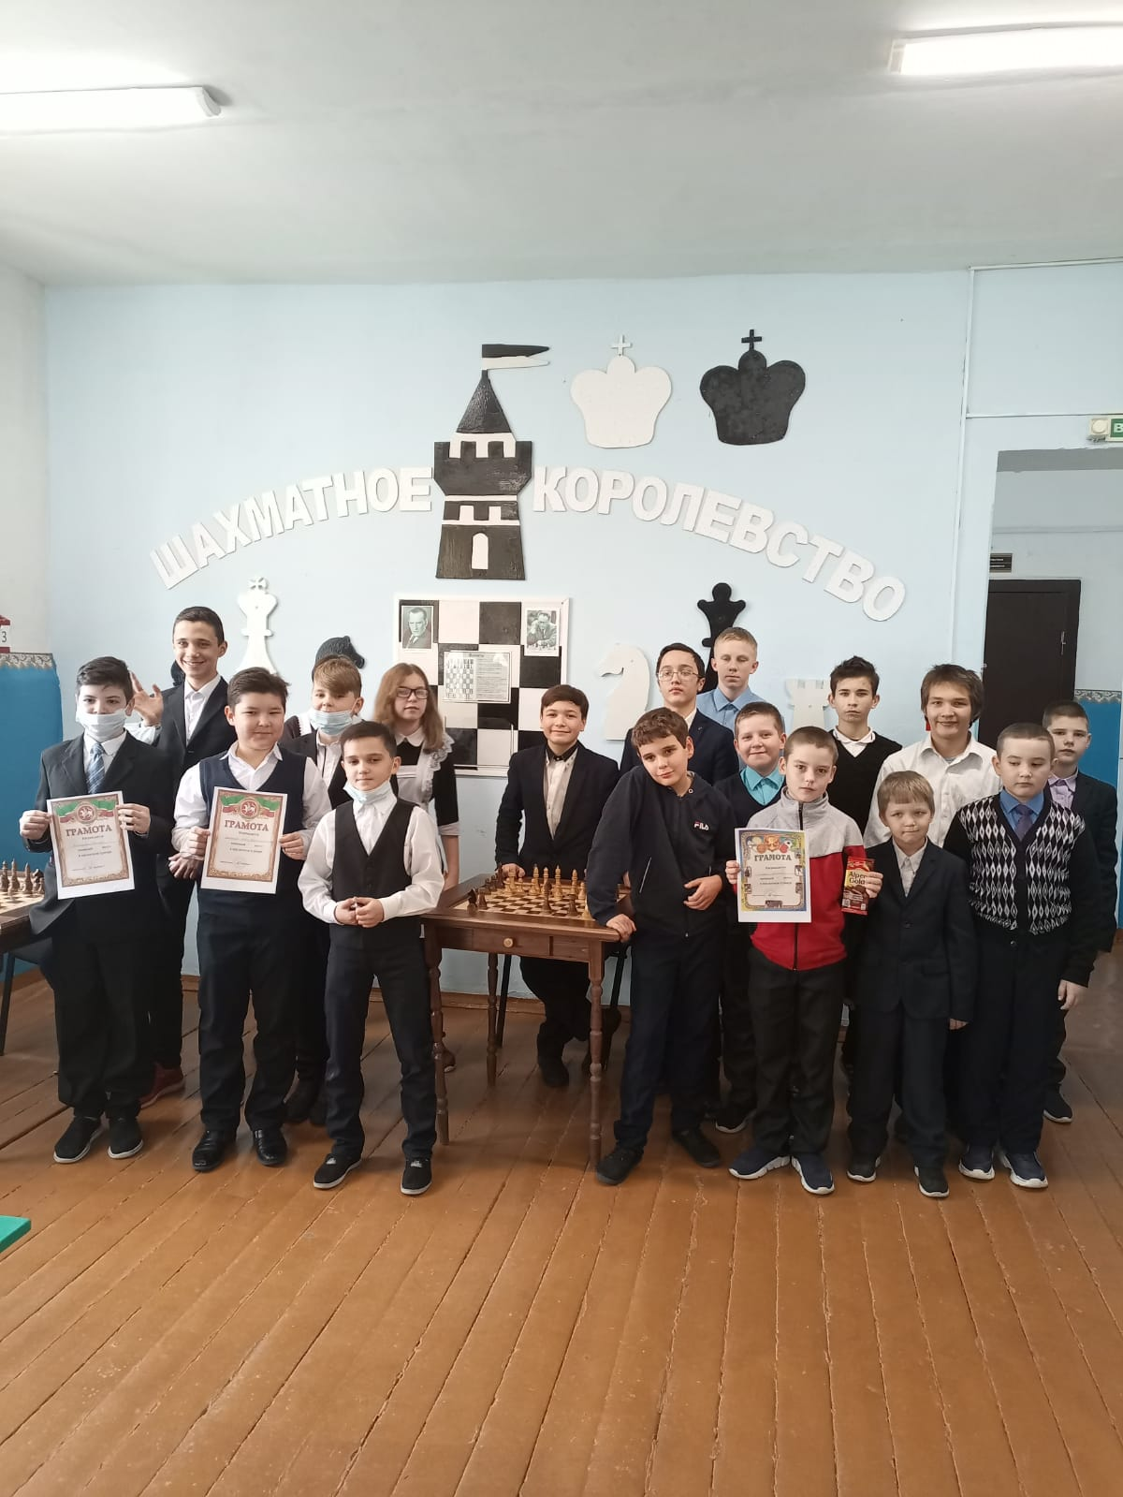
(24.11.2021)
Командный турнир по шахматам между учащимися
Лебединской и Мокрокурналинской школ на базе МБОУ «Лебединская ООШ» руководитель: Г.К.Максимов

Slide 18
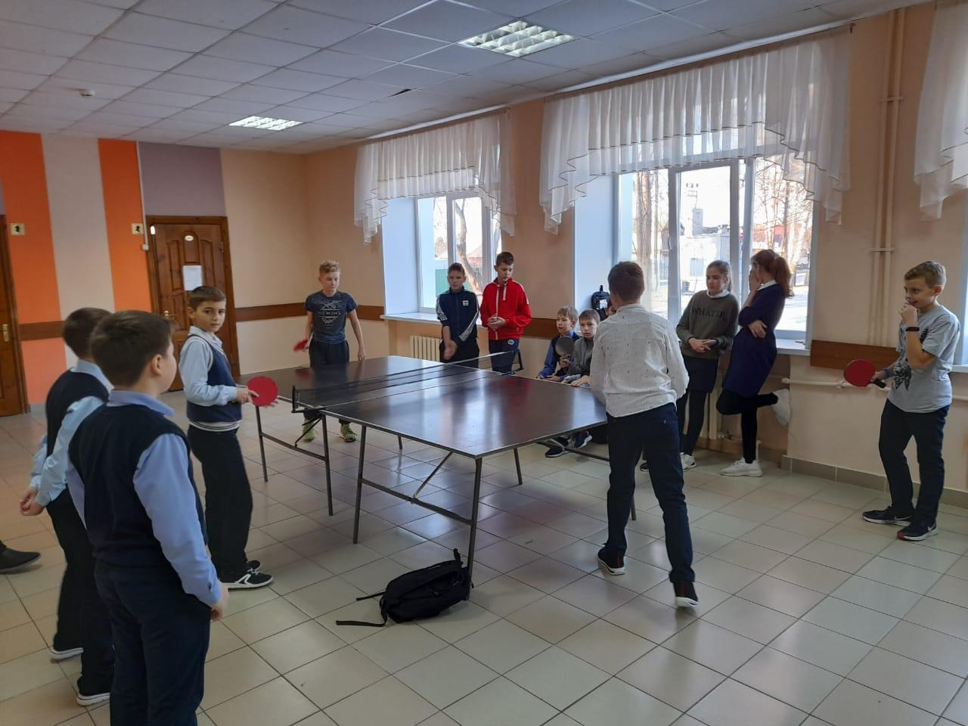
( 27.11.2021)
В рамках месячника Спорт как альтернатива пагубным привычкам прошли соревнования по настольному теннису учащиеся МБОУ АСОШ №2

Slide 19
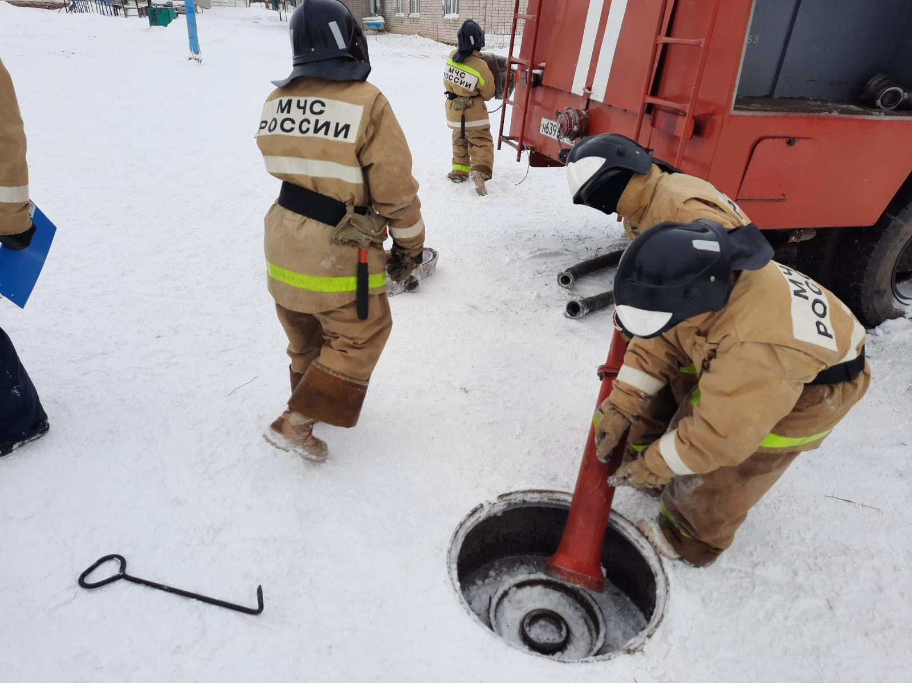
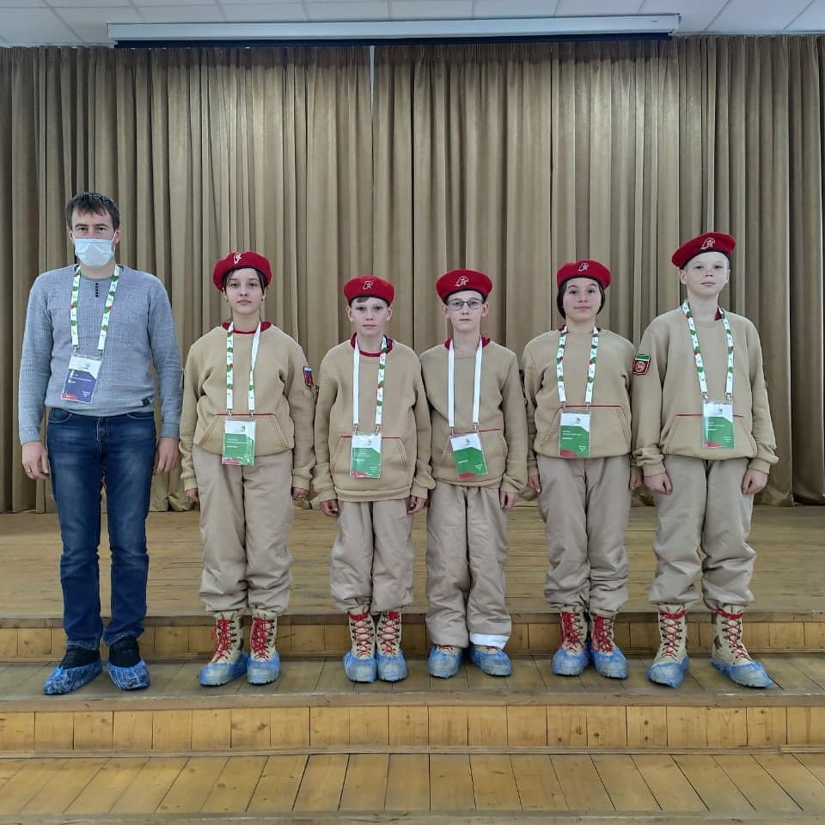
(22.11.2021-26.11.2021)
Тетюшский государственный колледж гражданской защиты
X-й ​ Региональный чемпионат РТ чемпионатного цикла 2021-2022 гг.
ЮНАРМЕЙЦЫ
Кирилл Барышников, Данил Федосов, Эвелина Настина, Максим Мальцев, учащиеся Билярской школы, руководитель: А.В.Долганов
Компетенции " Пожарная безопасность" "Спасательные работы" (юниоры 11-14 лет)

Slide 20
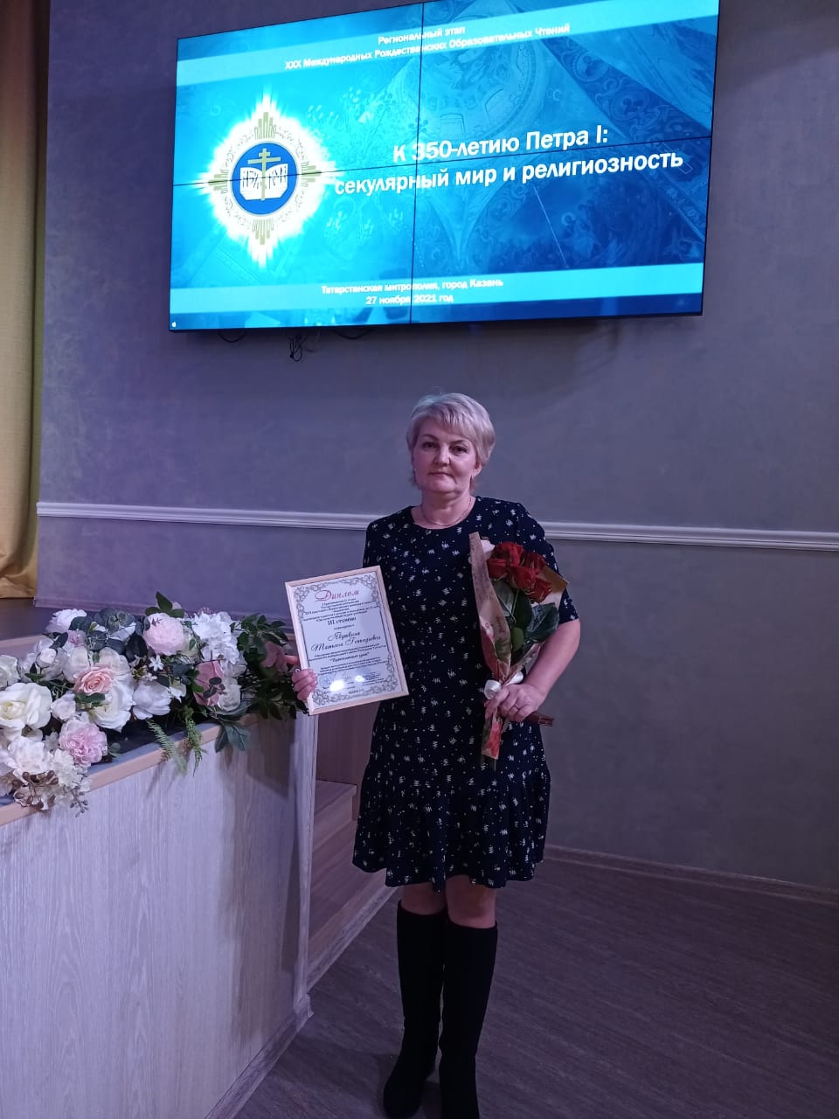
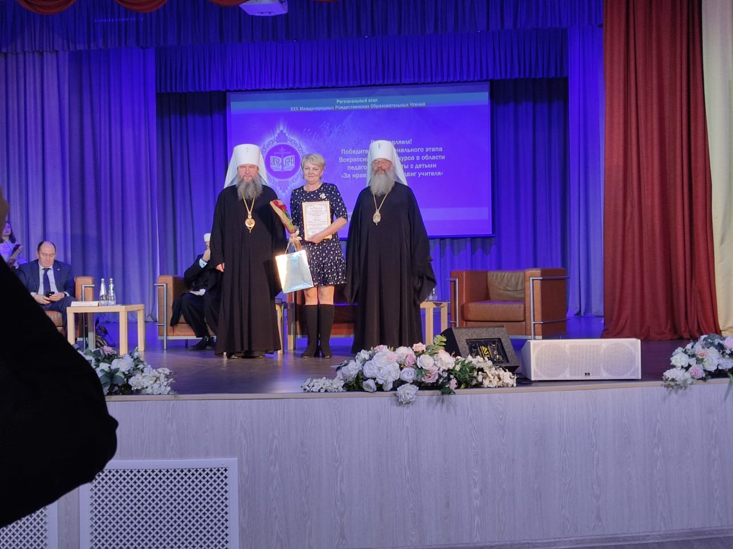
(27.11.2021) награждение финалистов регионального этапа XVI Всероссийского конкурса в рамках мероприятий Регионального этапа Международных Рождественских чтений
«За нравственный подвиг учителя» 3 место
Т.Г.Якушкина, учитель Билярской школы

Slide 21
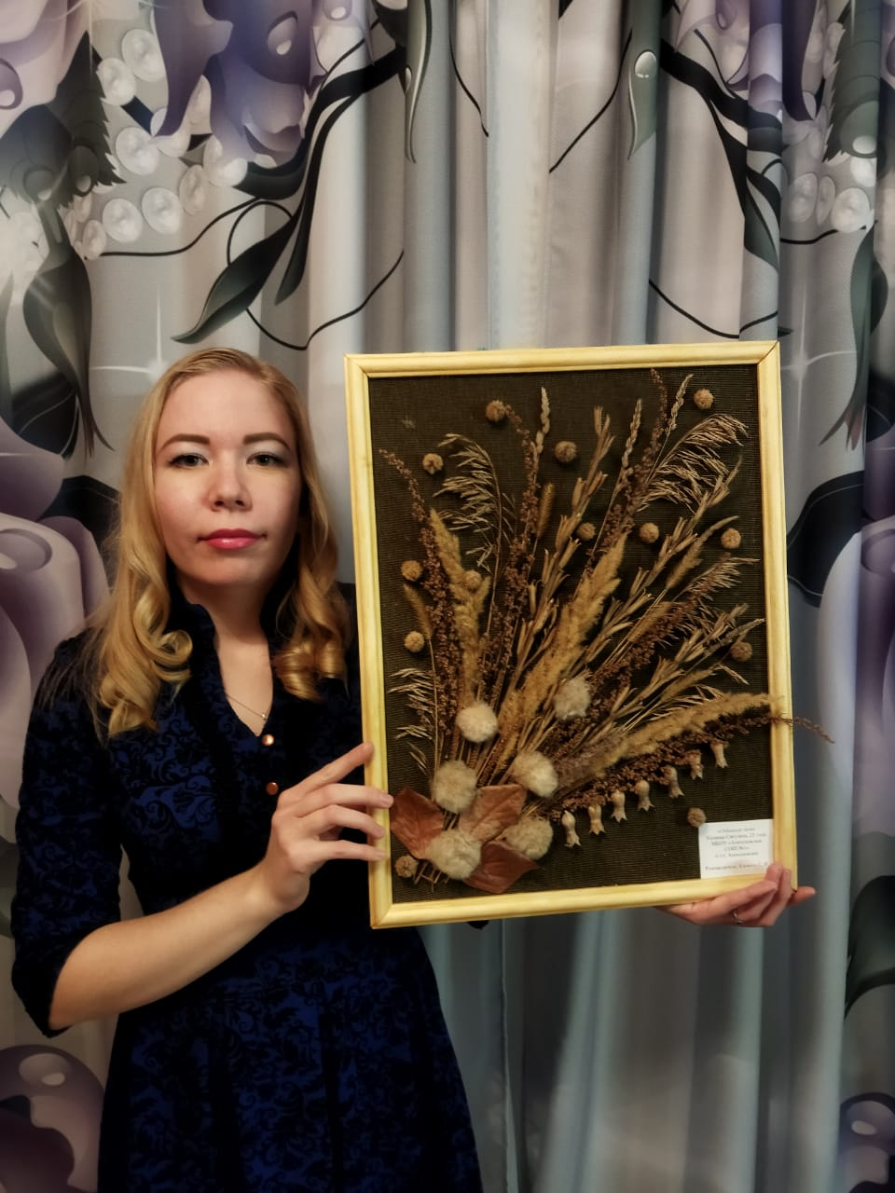
Подведены итоги республиканского конкурса выставки композиции и картин из сухоцветов «Отблески жаркого лета»
2 место
С.И.Казаева, учитель МБОУ АСОШ №1

Slide 22
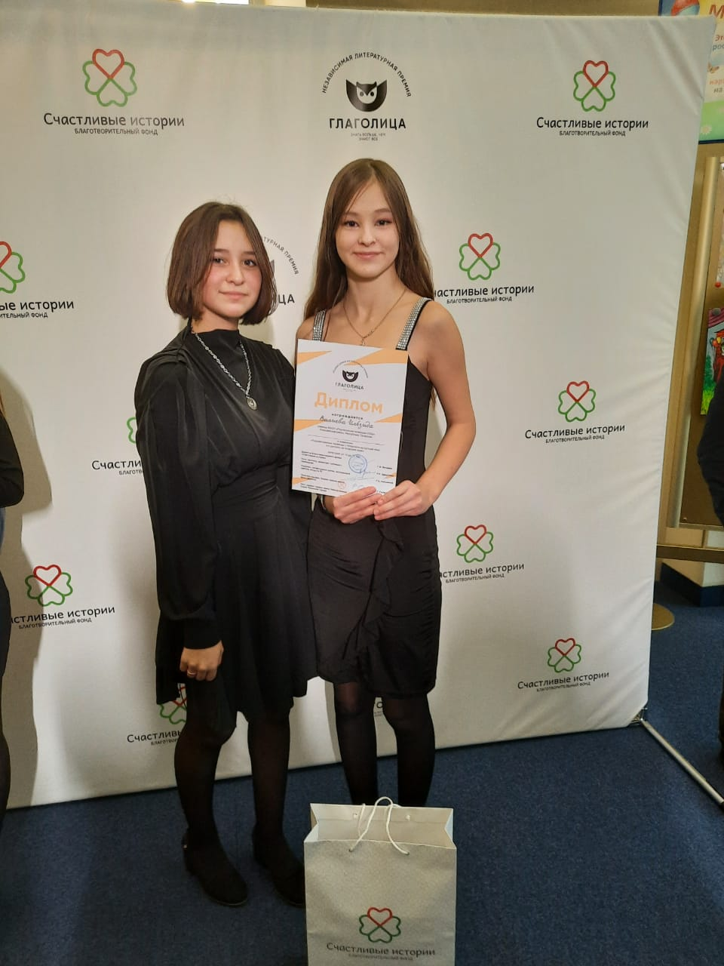
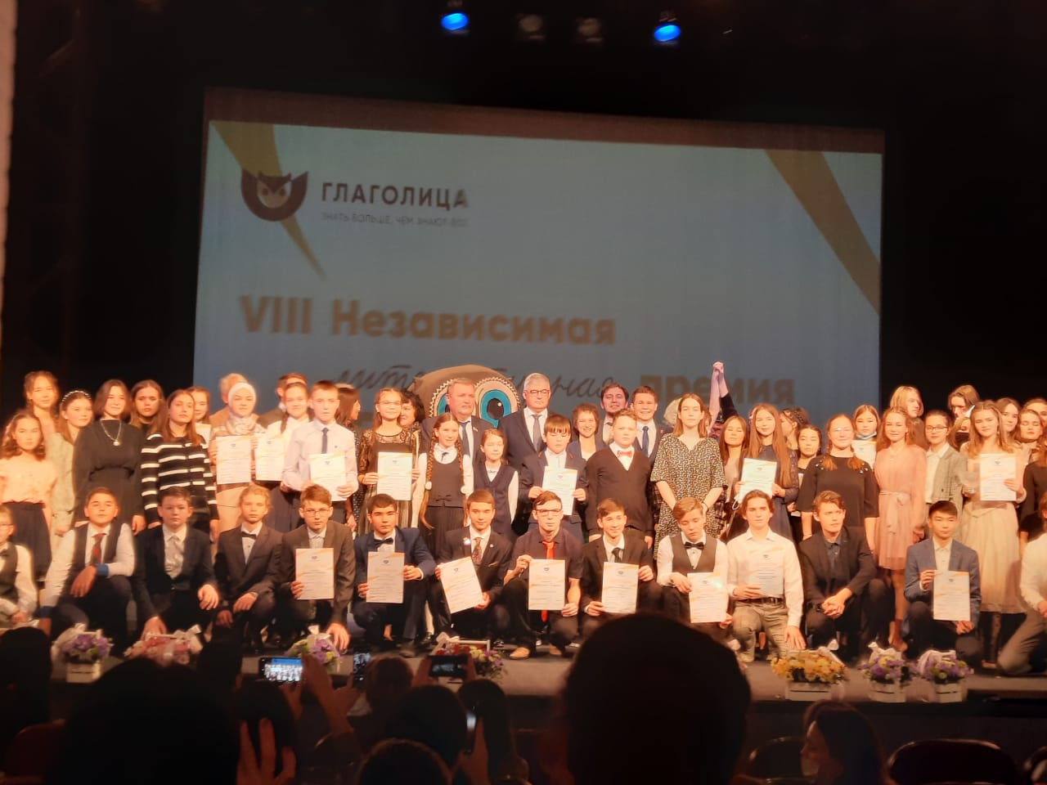
(22.11.2021-26.11.2021) Лаишевский район, ДОЛ «Звездный»
Международная детская независимая литературная премия «Глаголица»
Ильзида Валиева, Наргиза Галеева, учащиеся Подлесношенталинской школы

Slide 23
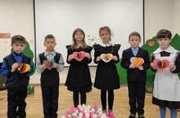
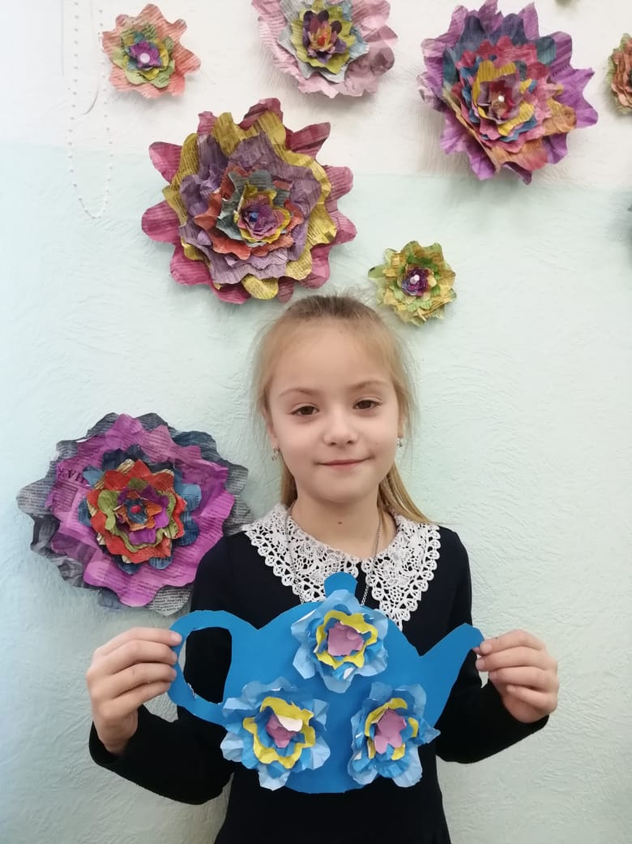
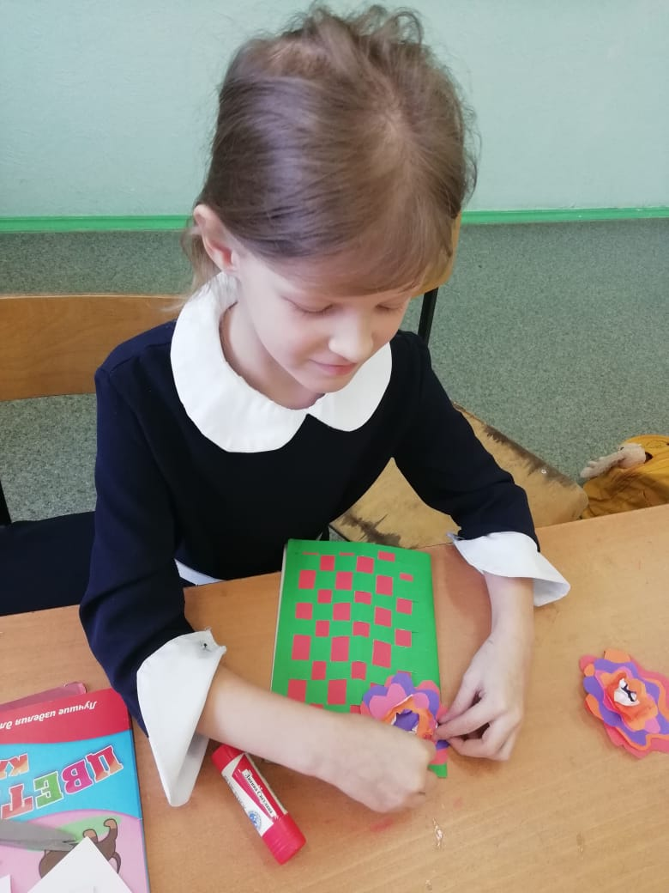
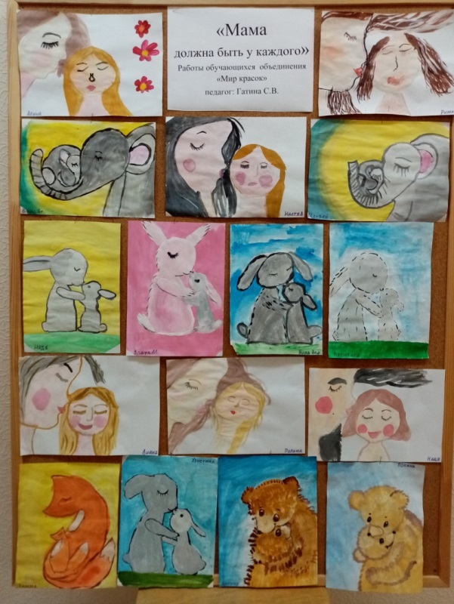
Изготовление поделок и оформление выставок детского творчества ко Дню матери

Slide 24
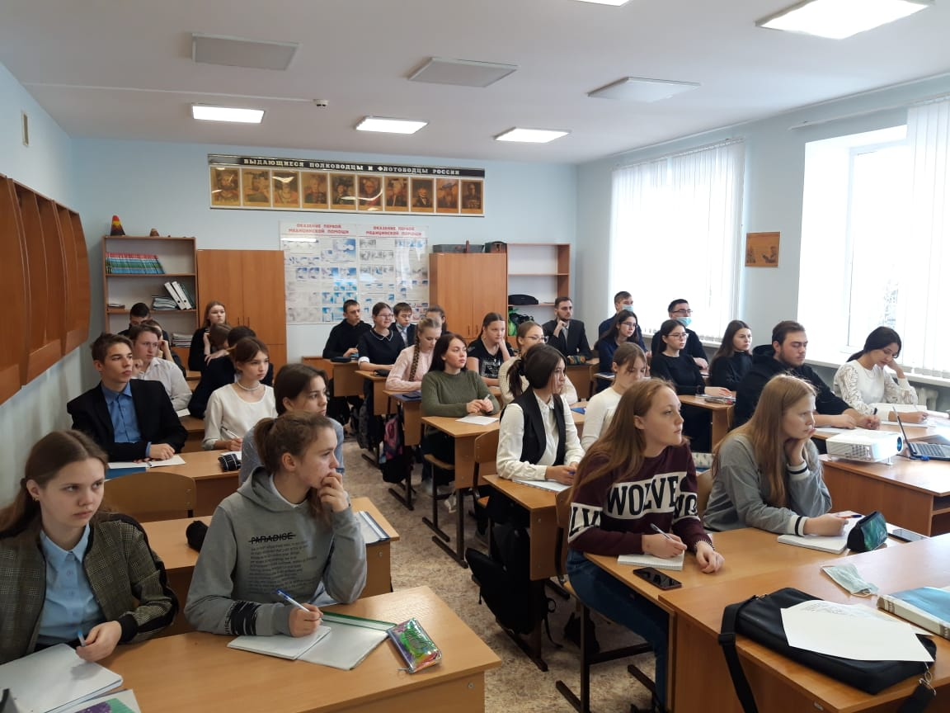
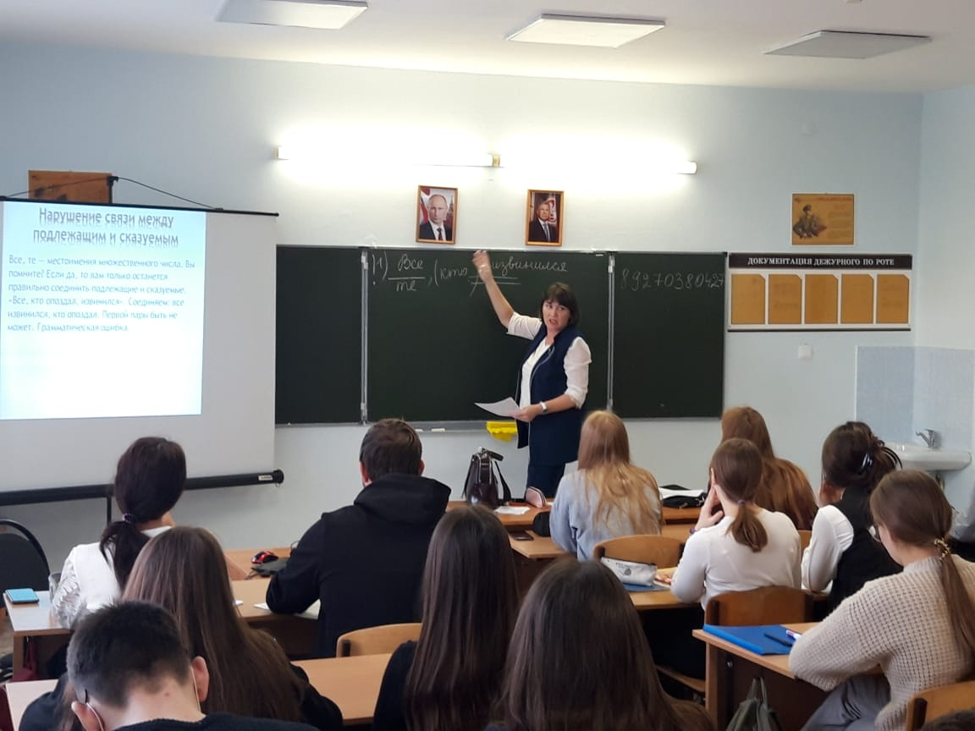
(27.11.2021)
Обучающий семинар по подготовке к государственной итоговой аттестации по образовательным программам среднего общего образования в форме единого государственного экзамена по предмету "Русский язык» учащиеся 11-х классов школ района на базе МБОУ АСОШ №1

Slide 25
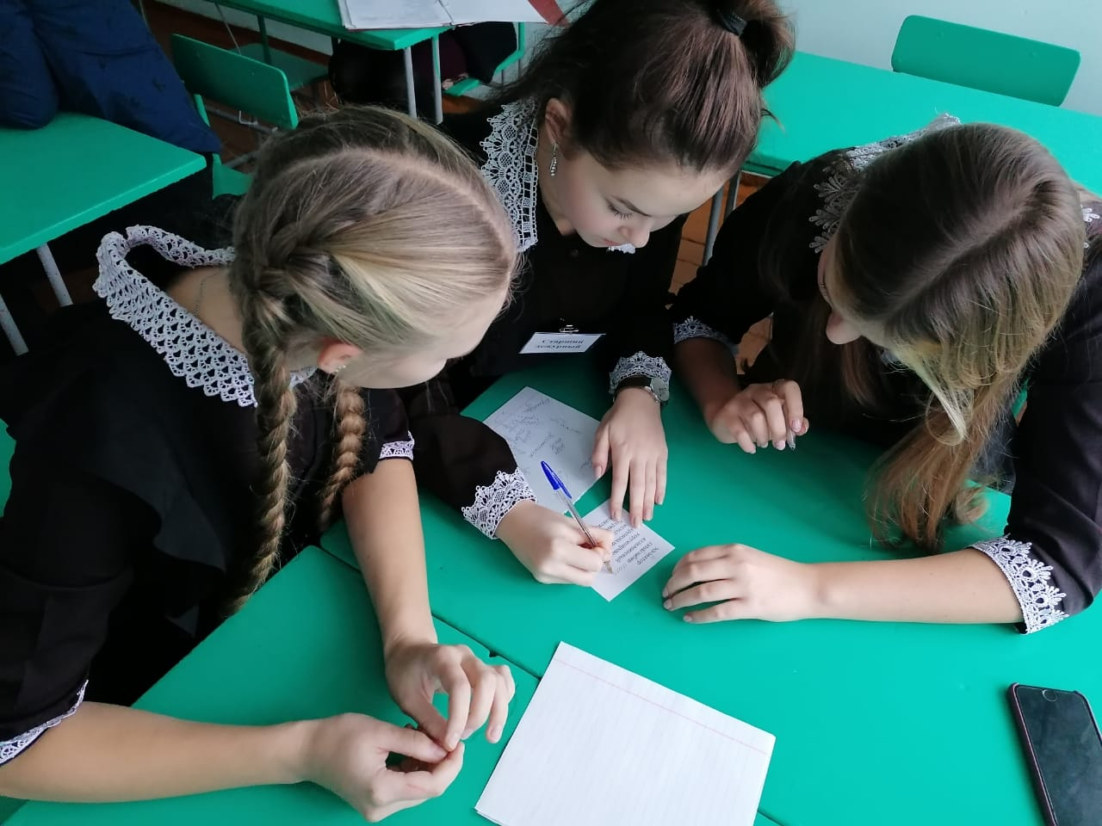
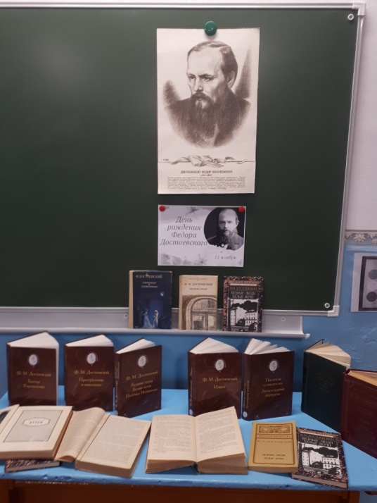
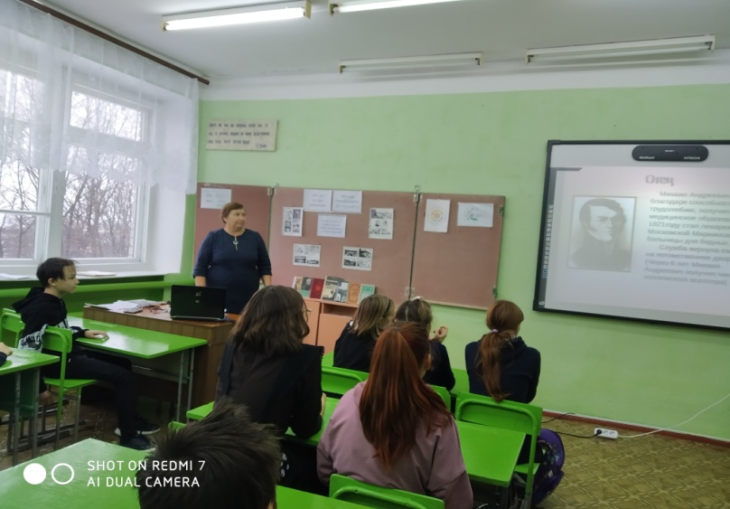
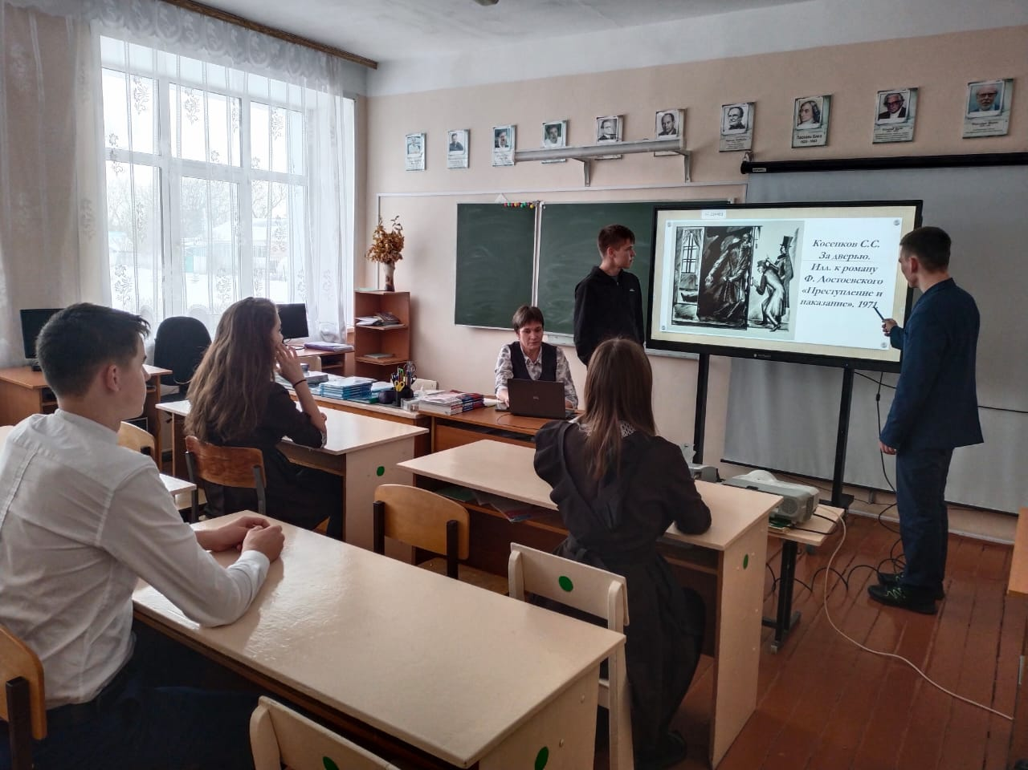
Урок, посвященный 200- летию со дня рождения Ф.М.Достоевского
(общеобразовательные организации)
Приняли участие: 22 школы
Категория участников: 5-11 классы
Количество участников: 847
Форма проведения: уроки, классные часы, викторины, просмотр фильмов, выставки

Slide 26
КАЛЕНДАРНЫЙ ПЛАН
МКУ «Отдел образования Алексеевского муниципального района Республики Татарстан»
с 29 ноября по 4 декабря 2021 года

Slide 27
Дата | Место проведения | Мероприятие
29.11.2021 понедельник | Районный дом культуры | Спектакль по безопасности дорожного движения (Учащиеся начальных классов-АСОШ №1,2,3 – 150 чел.)
 | Районный отдел образования (организатор – Министерство образования и науки Республики Татарстан, Департамент надзора и контроля в сфере образования) | Вебинар «Методика взаимодействия со школьной аудиторией: правовое просвещение» (директора –АСОШ №1,АСОШ №2, ЦДТ, СДЮТЭ)
 | Районный отдел образования (организатор – Министерство образования и науки Республики Татарстан, Сабинский район) | Республиканский семинар «Формирование современной образовательной среды как необходимое условие повышения качества образования» (директора – АСОШ №1, АСОШ №2, Билярская СОШ, Мокрокурналинская СОШ)
 | Центр детского творчества | Муниципальный этап всероссийской и республиканской олимпиад школьников по предмету «Химия» - 1 обучающийся
30.11.2021 вторник | Центр детского творчества | Муниципальный этап всероссийской и республиканской олимпиад школьников по предмету «Биология» -48 обучающихся
 | Центр детского творчества | Мастер-класс «Традиционное ремесло и современный лук»
 | Общеобразовательные организации | Профориентационная встреча выпускников с Институтом международных отношений К(П)ФУ (онлайн)
 | г.Казань, Культурный центр «Сайдаш» | Награждение по итогам республиканского конкурса «Школьный Эко-Патруль» (Учащиеся АСОШ №2)
 | г.Нурлат, МБДОУ «Детский сад №12 «Буратино» | Зональный семинар-практикум «Организация работы по взаимодействию и привлечению родителей в ДОО к обучению детей безопасному поведению на дорогах». (методист по дошкольному образованию, воспитатель МБДОУ Алексеевский ДОУ №5 «Солнышко»)
 | г.Азнакаево | Республиканский семинар для руководителей школ «Точка роста» (Директор АСОШ №1)
01.12.2021 среда | МБОУ Подлесношенталинская ООШ | Районное методическое объединение заместителей директоров по воспитательной работе
 | Средние школы | Итоговое сочинение в общеобразовательных организациях (Учащиеся 11 класса-67 чел., 8 школ)

Slide 28
Дата | Место проведения | Мероприятие
02.12.2021 четверг | Центр детского творчества | Муниципальный этап всероссийской и республиканской олимпиад школьников по предмету: ОБЖ (Теоретический тур) -42 чел.
03.12.2021 пятница | Центр детского творчества | Мастер-класс «Веселый медвежонок» (по плану мероприятий к Международному дню инвалидов)
 |  | Муниципальный этап всероссийской и республиканской олимпиад школьников по предмету «ОБЖ» (Практический тур) – 23 чел.
 | МБОУ «Большетиганская ООШ им.А.Батталла» | Круглый стол для учителей начальных классов по вопросам обучения и воспитания на родном (татарском) языке
 | Общеобразовательные организации (онлайн) | Международная акция «Тест по истории Великой отечественной войны»
04.12.2021 суббота | МБОУ АСОШ №2 имени Героя Советского Союза И.Е.Кочнева | Обучающий семинар по подготовке к государственной итоговой аттестации по образовательным программам среднего общего образования в форме единого государственного экзамена по предмету «Математика» (выпускники 11 классов - 38 чел.)
 | Центр детского творчества | Муниципальный этап всероссийской и республиканской олимпиад школьников по предмету: Русский язык -59 чел.
 | Детская школа искусств | Открытие воскресной школы для представителей армянской диаспоры «Армат»
04.12-05.12.2021 суббота-воскресенье | Г.Казань, Центр волейбола «Санкт Петербург» | Республиканский семинар для учителей физической культуры «Школьная Волейбольная Лига»
 | Оздоровительно-образовательный центр «Дуслык» | Республиканский турнир юных географов Татарстана Учащиеся АСОШ № 3 Г.С. Боровикова
26.11-03.12.2021 в течение недели | Центр детского творчества Общеобразовательные организации | Международный день инвалидов (классные часы, акции)
26.11-04-12.2021 в течение недели | Центр детского творчества | Районные конкурсы: «Удивительный мир» (лэпбуки), «Мы вместе», «Русская народная игрушка»
26.11-04.12.2021 в течение недели | Районный отдел образования | Заседание экспертной комиссии по аттестации педагогов, подготовка ходатайств для награждения ведомственными и отраслевыми наградами, подготовка документов для аттестации руководителей образовательных организаций
26.11-04.12.2021 в течение недели | МБОУ Левашевская ООШ | Профилактический визит, проверка организации учебно-воспитательной деятельности (заместитель начальника по УМР, методисты)
 | Алексеевский ДОУ № 5 «Солнышко»

Slide 29

ВАКЦИНАЦИЯ
Наименование | Всего работников | Привито на 26.11.2021 | % привитых | На очереди в ближайшее время/ желающие
Учреждения образования | 952 | 904 | 95% | 0

